Slide 1

Notes:
Lezione 2. Capitoli del programma della scuola: Motori ed Elica-Timone. All. A al DM 323/2021: materia 2 (motori, avarie, calcolo dell'autonomia) e punto 1b (elica, timone). Ordine del manuale Il Frangente, cap. 1: motore e trasmissione, funzionamento, raffreddamento, irregolarità, elica, effetto evolutivo, timone, effetti combinati.

Slide 2
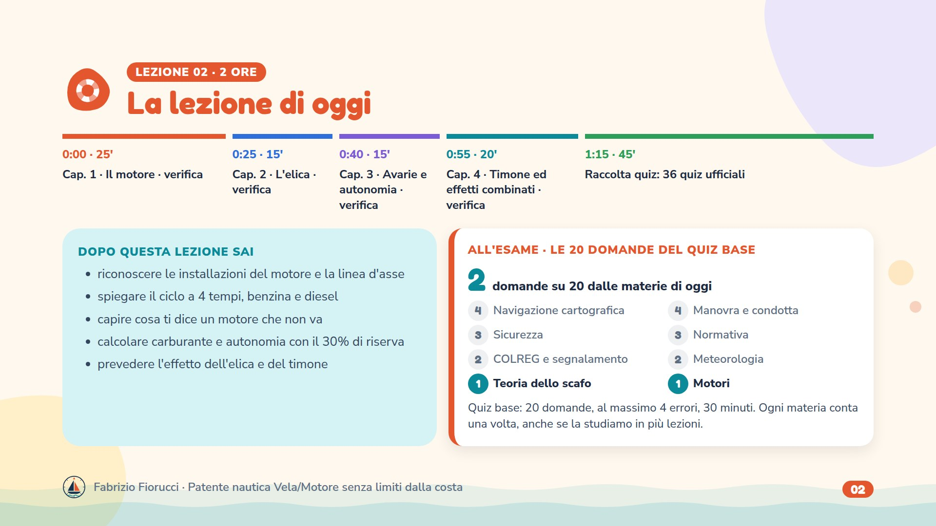
Notes:
Quattro capitoli di teoria in 75 minuti, ognuno chiuso da una verifica da 2 quiz ufficiali (DD 131/2022): andare spediti sulle slide, il dettaglio è nelle note. Poi 45 minuti di raccolta quiz: 36 quiz ufficiali. Il capitolo dell'Excel della scuola: motore marino, trasmissione, 4 tempi, diesel, raffreddamento EB/FB, inconvenienti; elica e timone.

Slide 3
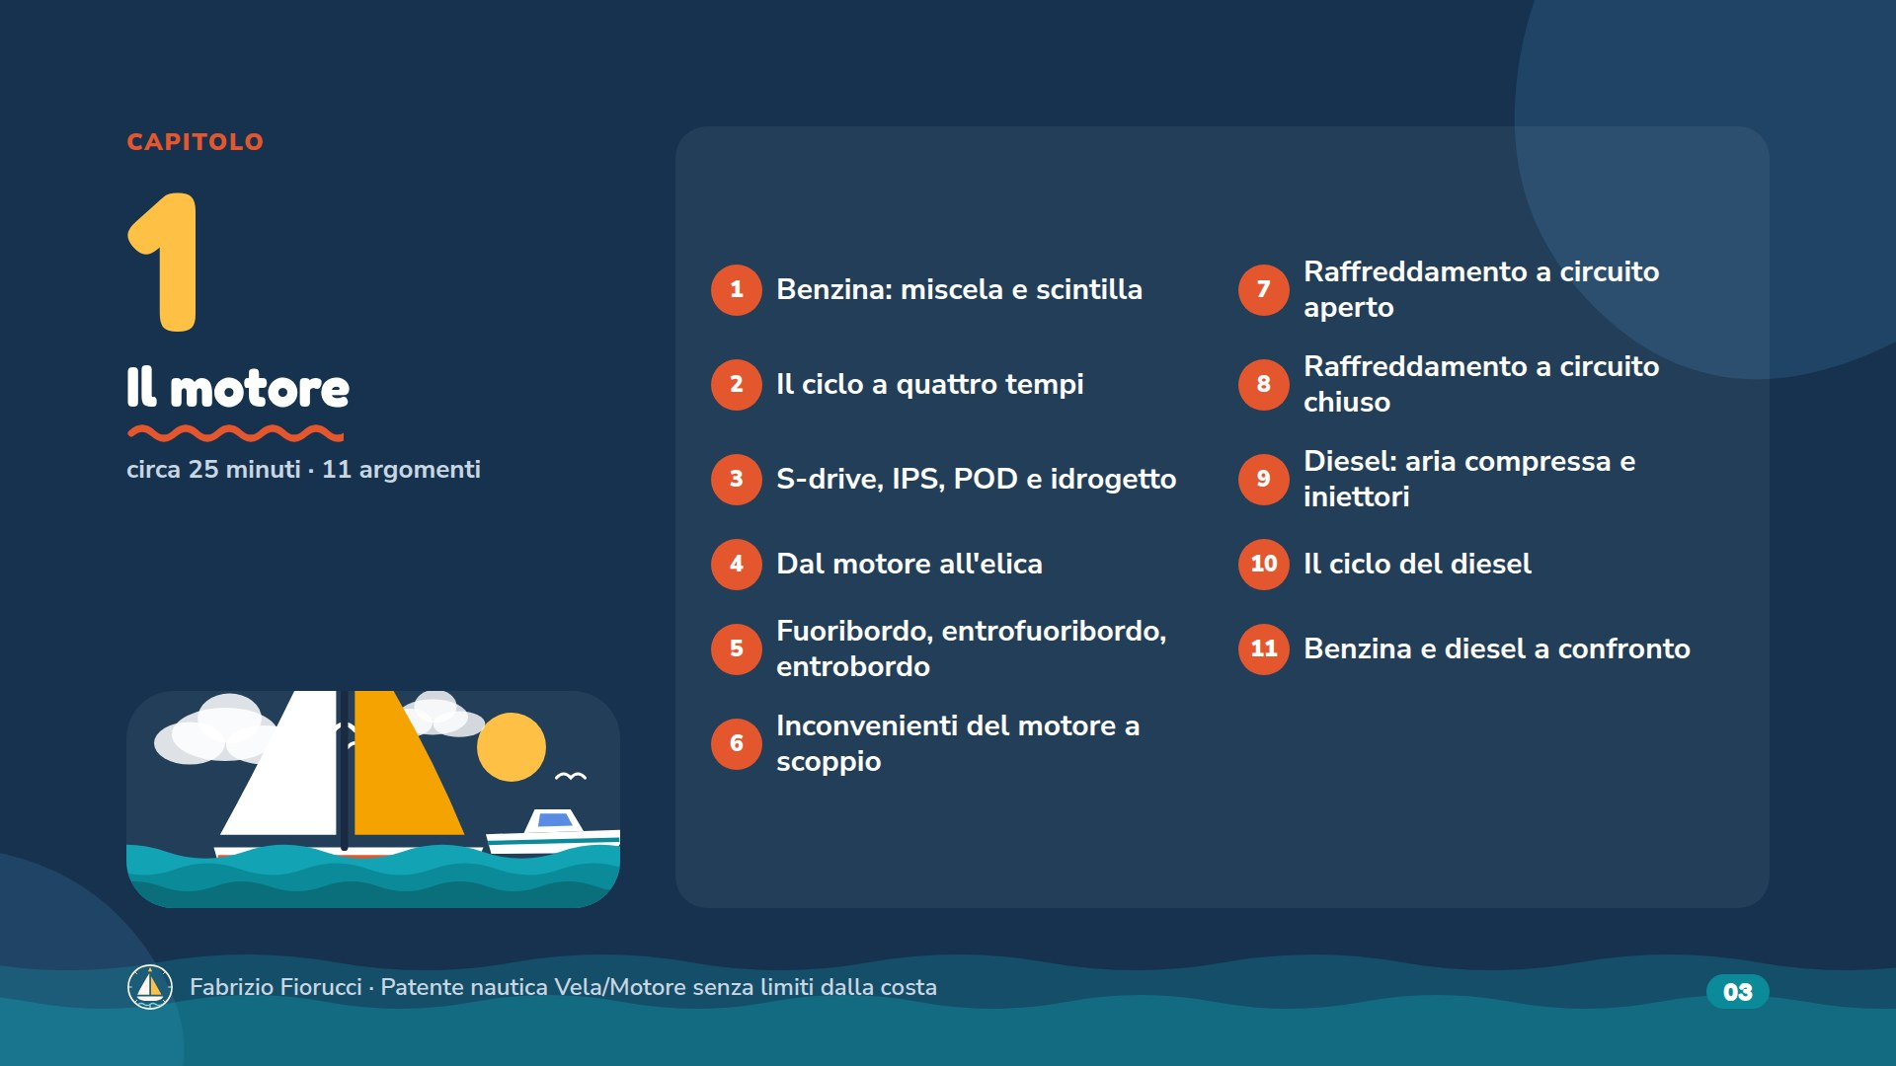
Notes:
Circa 25 minuti, verifica da 2 quiz compresa: 11 slide, andare spediti e lasciare il dettaglio alle note.

Slide 4
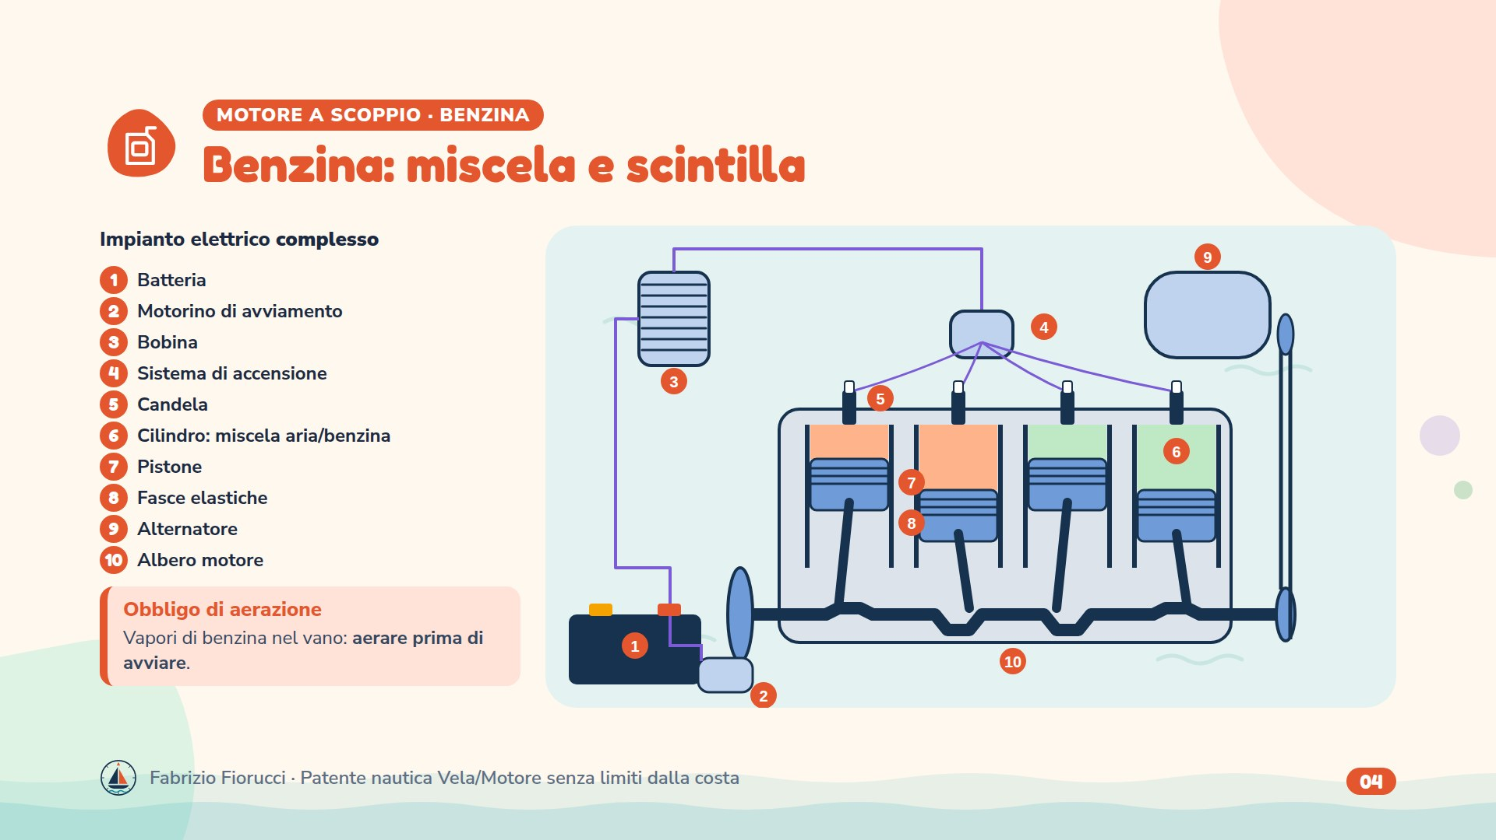
Notes:
Quiz 1.2.1-18 (il sistema di accensione esiste solo nei motori a scoppio), 1.2.1-2 e -3 (vapori di benzina: aerare il vano prima di avviare; l'impianto di aerazione del vano di un entrobordo a benzina è obbligatorio). Impianto elettrico complesso: batteria e motorino di avviamento come nel diesel, in più bobina e sistema di accensione (spinterogeno o accensione elettronica) che mandano la scintilla alla candela del cilindro giusto. Nel disegno i cilindri arancio sono in scoppio, quelli verdi contengono miscela aria/benzina. Le fasce elastiche tengono la tenuta tra pistone e cilindro; l'alternatore, mosso da una cinghia dall'albero motore, ricarica la batteria. Il carburatore (oggi spesso l'iniezione elettronica) prepara la miscela.

Slide 5
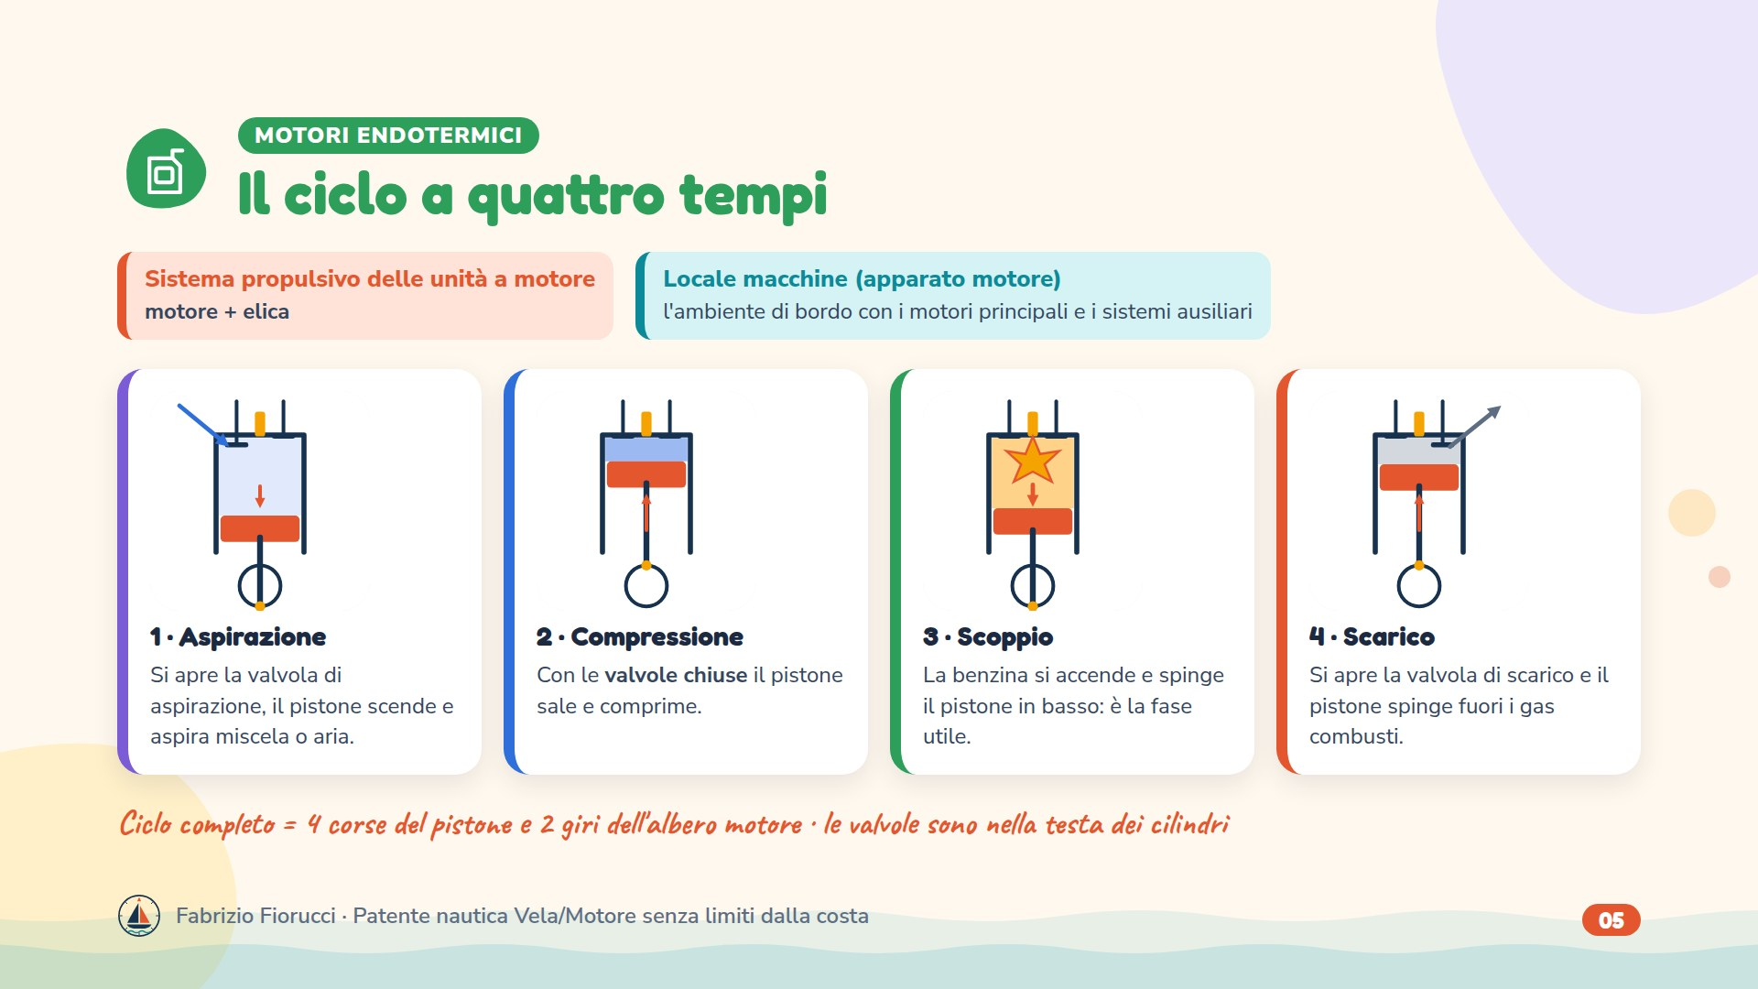
Notes:
Quiz 1.2.1-6 e -33 (aspirazione, compressione, scoppio, scarico), 1.2.1-16 e -17 (2 giri dell'albero, 4 corse del pistone). Nel diesel si aspira solo aria e il gasolio viene iniettato alla fine della compressione.

Slide 6
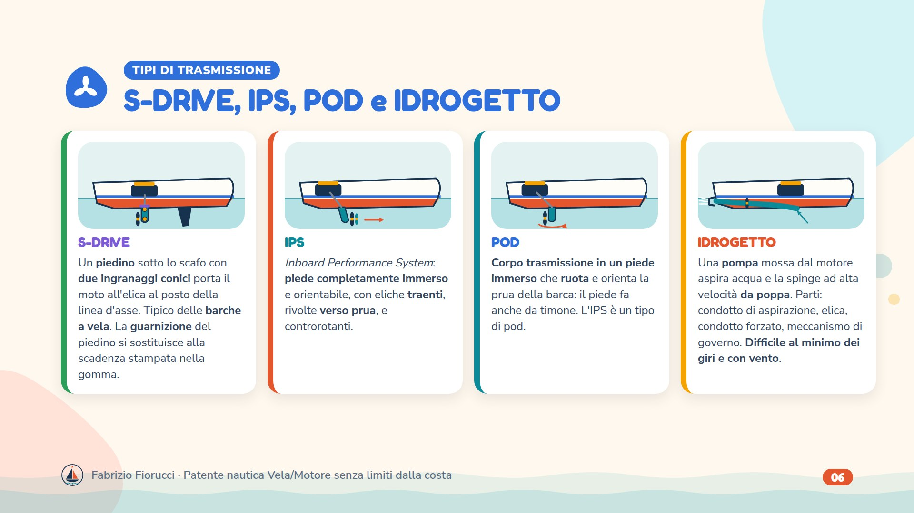
Notes:
Quiz 1.2.1-55 (S-drive: piedino con due ingranaggi conici, sulle barche a vela al posto della linea d'asse), 1.2.1-56 (S-drive: sostituire la guarnizione del piedino secondo la scadenza stampata nella gomma, non «ogni 15 anni»), 1.2.1-52 (IPS: piede completamente immerso, eliche traenti rivolte verso prua), 1.2.1-54 (figura: riconoscere la trasmissione IPS), 1.2.1-53 (pod: piede immerso che ruotando orienta la prua), 1.2.1-45/46/47 (idrogetto: getto da poppa con pompa mossa da un motore convenzionale; condotto di aspirazione, elica, condotto forzato e meccanismo di governo; difficile al minimo e con vento). Nel disegno dell'S-drive la striscia viola è la guarnizione tra piedino e scafo: se cede, entra acqua.

Slide 7
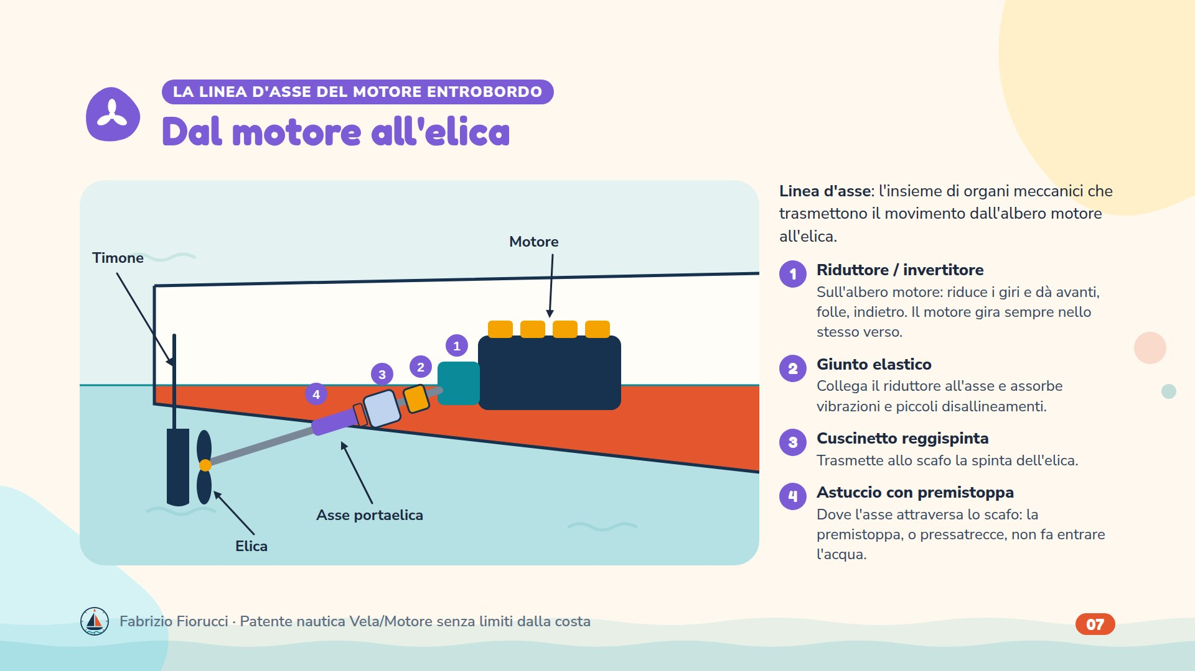
Notes:
Quiz 1.2.2-7 (linea d'asse), 1.2.1-7 e -14 (invertitore: non si inverte la rotazione del motore), 1.2.1-42/43/44 (figure: astuccio, asse portaelica, invertitore/riduttore), 1.2.1-41 (paratia del vano motore). La premistoppa (o pressatrecce) stringe delle trecce attorno all'asse: una goccia ogni tanto è normale e serve a lubrificarle; se entra un filo d'acqua va stretta.

Slide 8
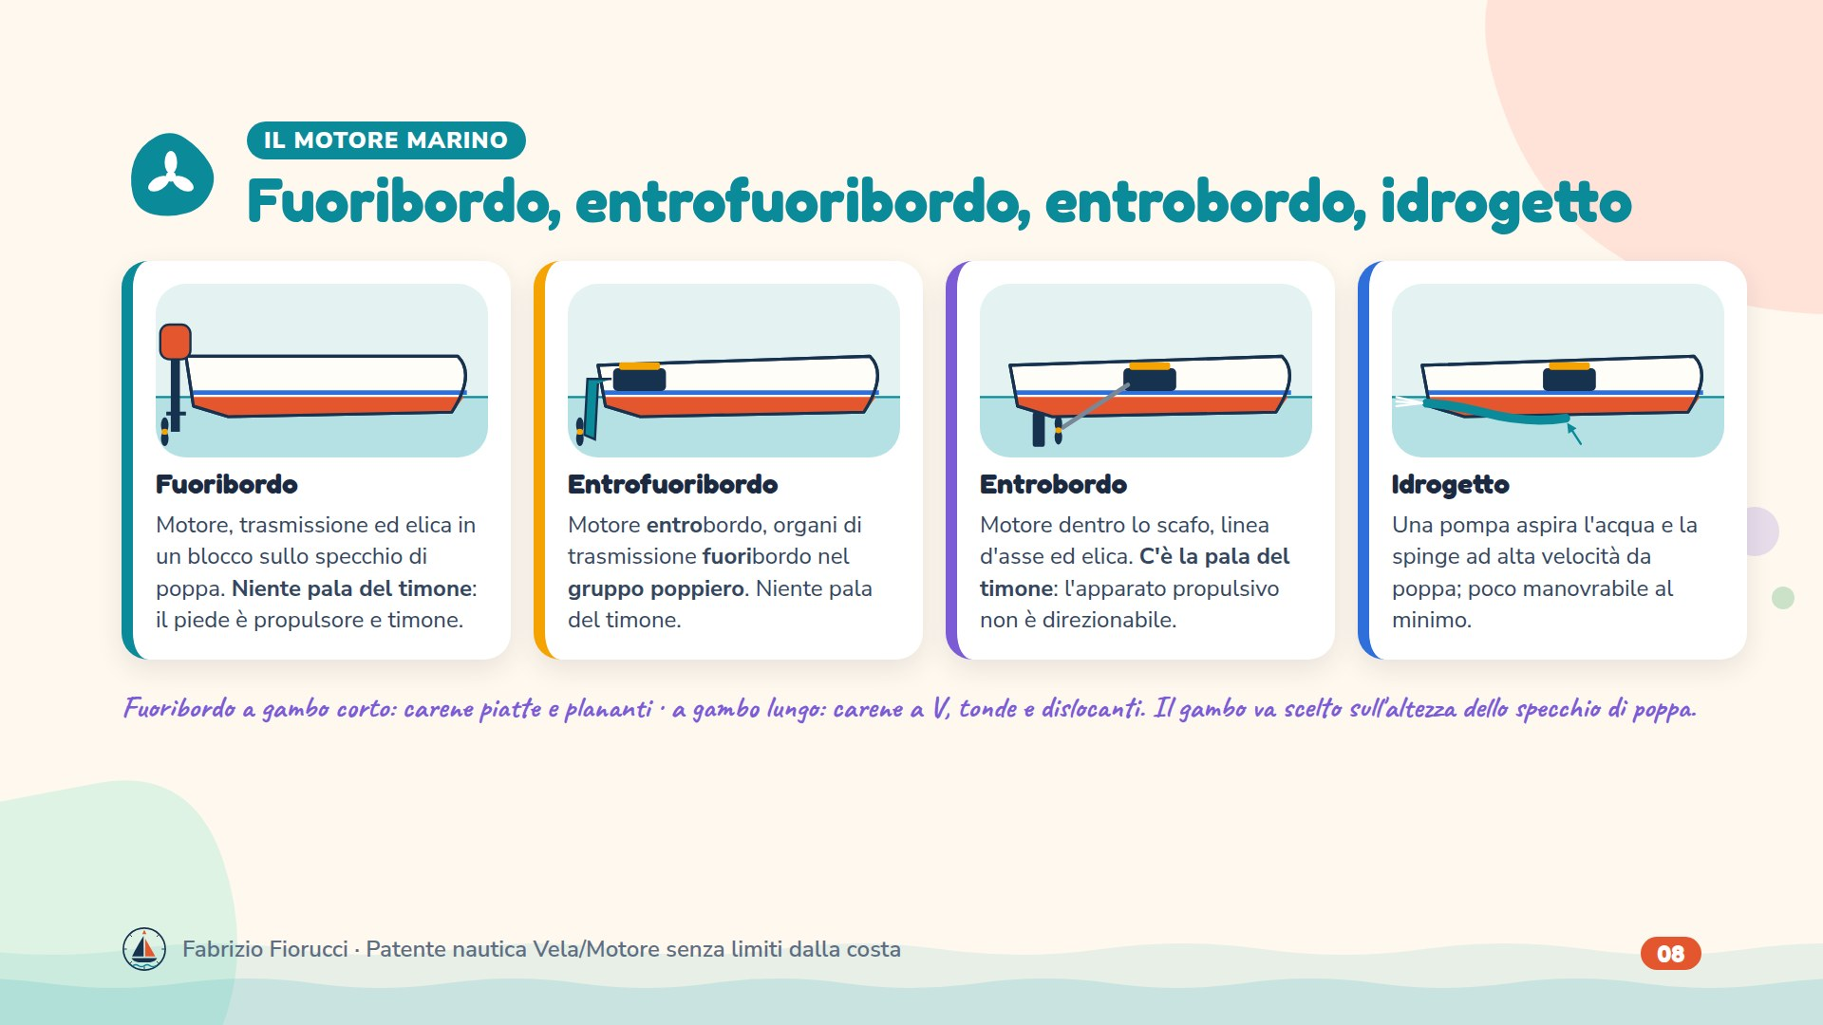
Notes:
Quiz 1.2.1-12 (sistema propulsivo = motore + elica), 1.2.1-9 (entrofuoribordo), 1.2.1-45/46/47 (idrogetto: condotto di aspirazione, elica, condotto forzato, meccanismo di governo; difficile al minimo e con vento), 1.2.1-52/53/55/56 (IPS, pod, S-drive: sostituire la guarnizione del piedino alla scadenza).

Slide 9
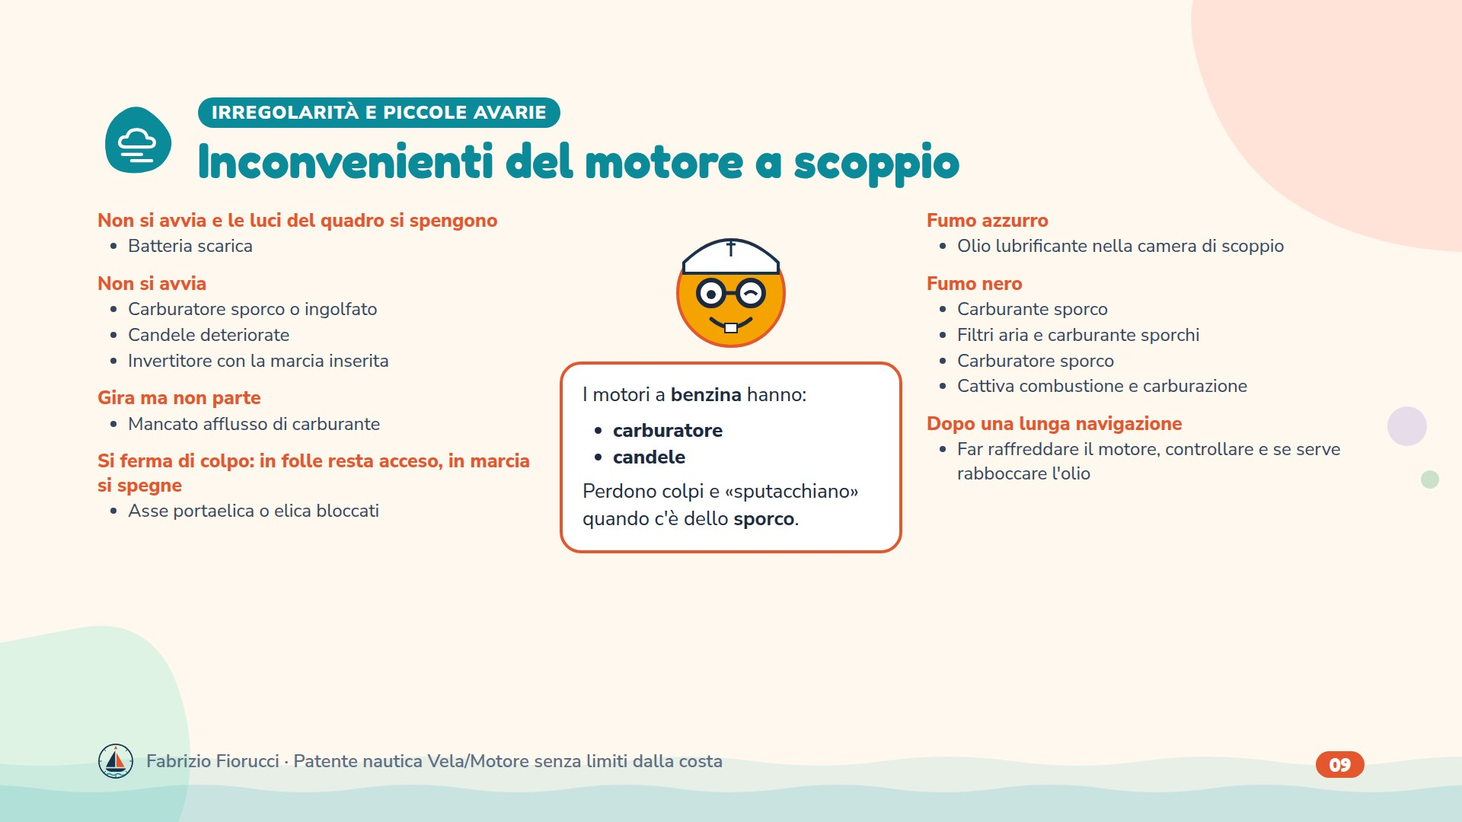
Notes:
Quiz 1.2.2-6 (non parte e le luci si spengono: batterie scariche), -14 (benzina non parte: carburante che non arriva, carburatore sporco o ingolfato, candele deteriorate), 1.2.2-1 (gira ma non parte: carburatore ingolfato; quesito oscurato), -4 e -5 (asse o elica bloccati), -9 (fumo azzurro: olio in camera di scoppio), -10 e -15 (fumo nero), 1.2.1-36 (dopo una lunga navigazione: olio a motore raffreddato), 1.2.2-12 (fuoribordo che non parte: leva in folle). Il fumo nero o grigio con pompa di iniezione e filtro aria è un quiz sul diesel (1.2.2-18): lo trovate nella slide degli inconvenienti del diesel.

Slide 10
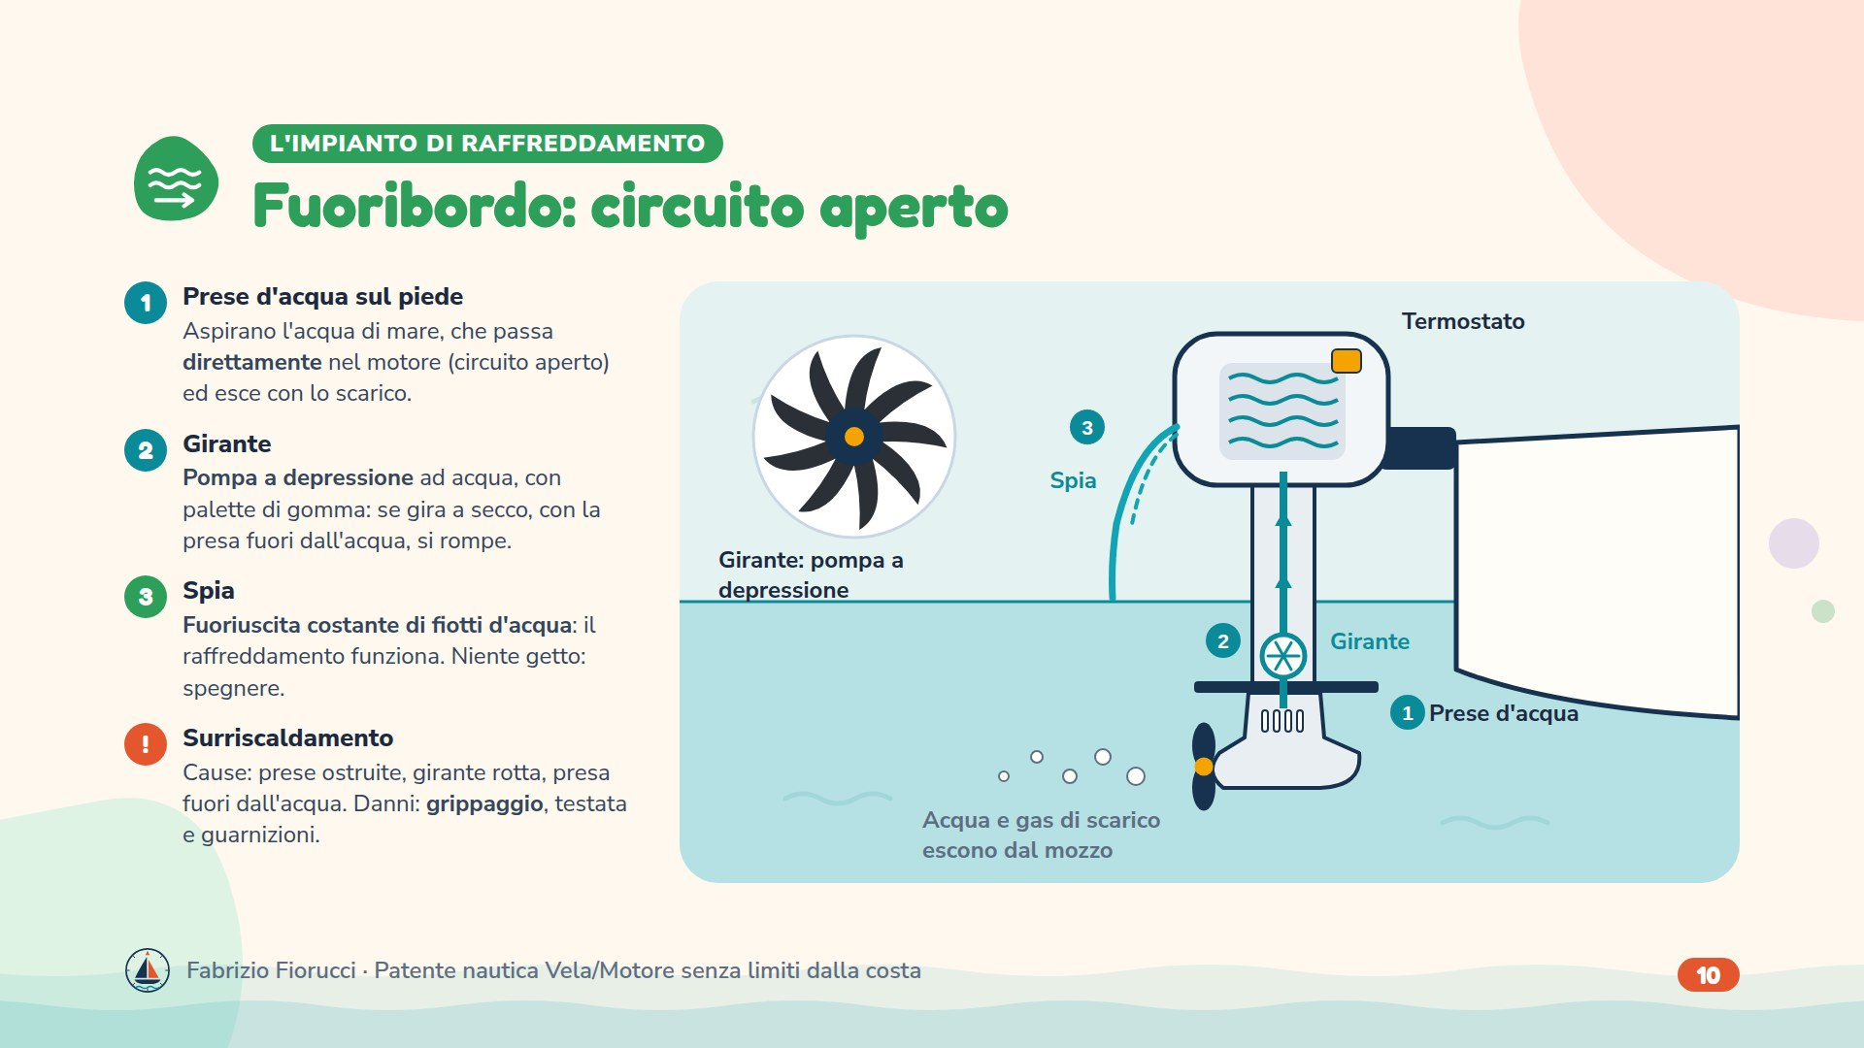
Notes:
Quiz 1.2.1-37 (figura: le prese d'acqua sul piede), -38 (figura: la spia, il getto che testimonia il corretto funzionamento del circuito), -4 (girante danneggiata se il motore gira con la presa fuori dall'acqua), 1.2.2-11 e -26 (alghe o plastica sulla presa: surriscaldamento e arresto), -25 (surriscaldamento prolungato: grippaggio, danni alla testata e alle sue guarnizioni). Dopo l'uso in mare, lavare il circuito con acqua dolce con l'apposito attacco o le «cuffie».

Slide 11
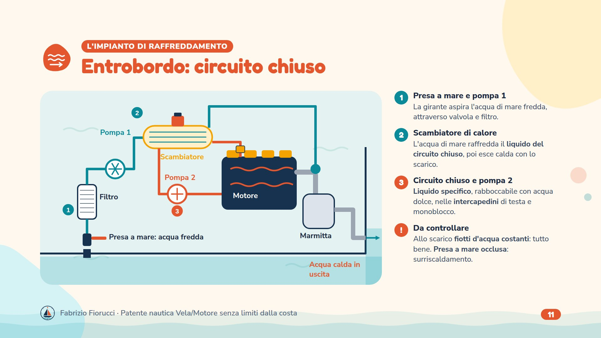
Notes:
Quiz 1.2.1-13 (lo scambiatore raffredda il fluido del circuito chiuso con l'acqua di mare), -8 (causa più comune di surriscaldamento: presa a mare della pompa occlusa), 1.1.1-64 (passascafo). Nel disegno l'azzurro è l'acqua di mare (circuito aperto), l'arancio il liquido di raffreddamento (circuito chiuso, con il termostato giallo sul motore e il tappo del vaso di espansione sullo scambiatore). Alcuni entrobordo piccoli hanno il raffreddamento diretto, come il fuoribordo. Dopo una lunga navigazione: lasciar raffreddare il motore e controllare il livello dell'olio (1.2.1-36).

Slide 12
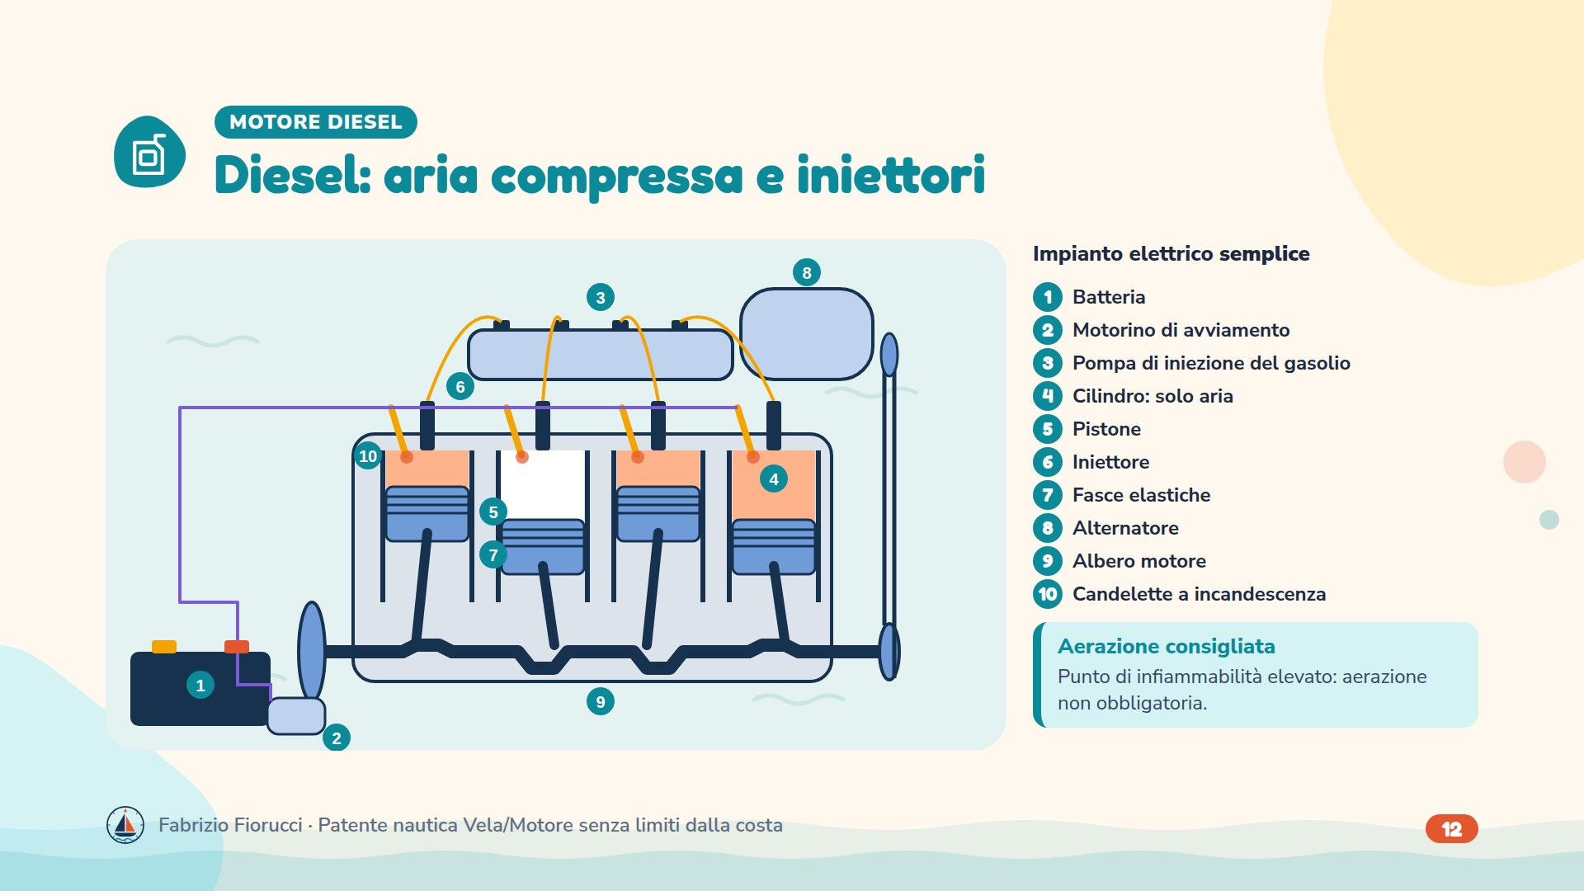
Notes:
Quiz 1.2.1-5 (aerazione forzata del vano diesel: non obbligatoria ma consigliata), -32 (gasolio: punto di infiammabilità più elevato), -49 (pompa di alimentazione, pompa di iniezione, iniettori), -48 (un iniettore per cilindro), -29 (l'iniettore nebulizza il gasolio), -50 (candeletta a incandescenza nell'iniezione indiretta), -15 (batteria essenziale per l'avviamento), -1 (si spegne togliendo il gasolio alla pompa di iniezione). Impianto elettrico semplice: il diesel non ha bobina, sistema di accensione e candele; la batteria serve al motorino e alle candelette. Nel disegno i cilindri arancio sono in combustione, quello bianco è in aspirazione di aria.

Slide 13
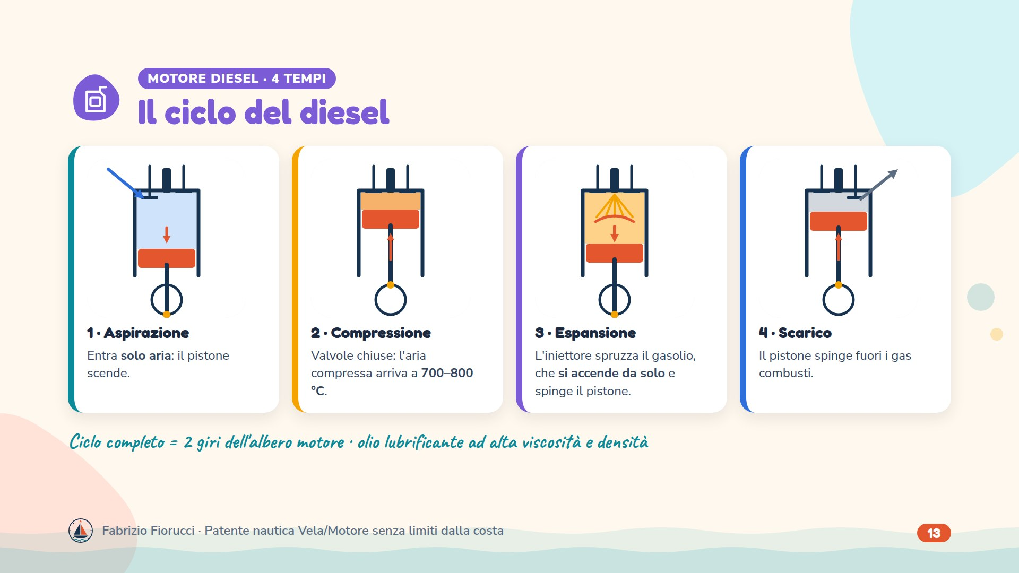
Notes:
Quiz 1.2.1-35 (lubrificante per diesel: conta la viscosità o densità), -29 (l'iniettore nebulizza il gasolio), 1.2.1-16 e -17 (2 giri dell'albero, 4 corse del pistone). Differenze dal benzina: si aspira solo aria, la compressione è molto più forte e scalda l'aria a 700–800 °C (valore della scheda della scuola: il valore esatto dipende dal motore), il gasolio iniettato si accende da solo senza candela. Per questo la terza fase si chiama espansione, non scoppio.

Slide 14
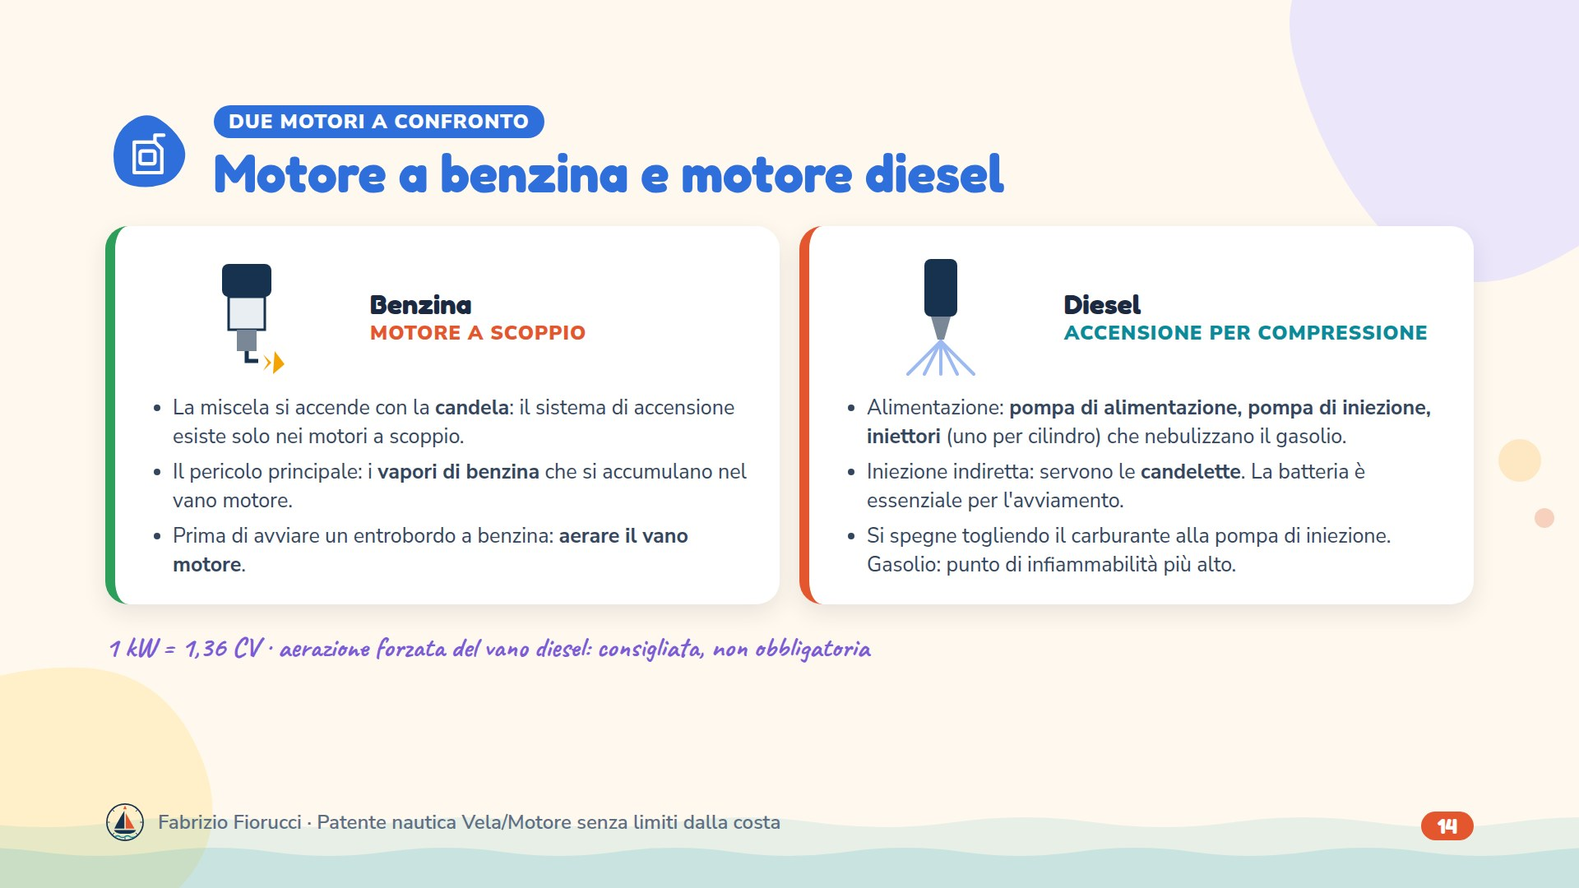
Notes:
Quiz 1.2.1-2, -3 (vapori, aerare il vano), -18 (accensione solo nei motori a scoppio), -29, -48, -49 (iniettori, alimentazione diesel), -50 (candelette), -15 (batteria), -1 (spegnimento diesel), -32 (infiammabilità), -5 (aerazione forzata diesel non obbligatoria), -30 (1 kW = 1,36 CV).

Slide 15
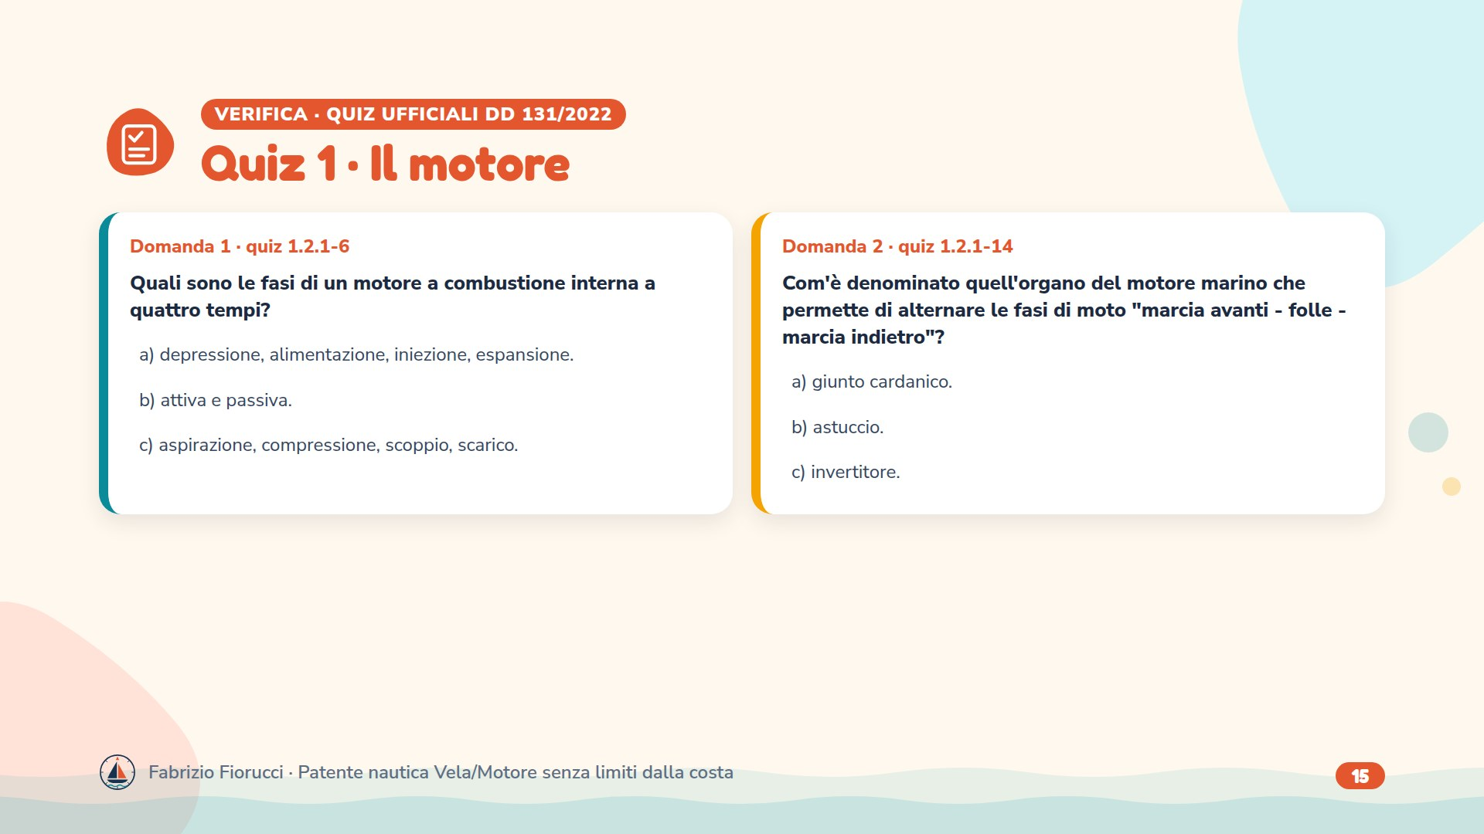
Notes:
Leggere le domande, lasciare un minuto per rispondere, poi passare alla slide con le risposte esatte.

Slide 16
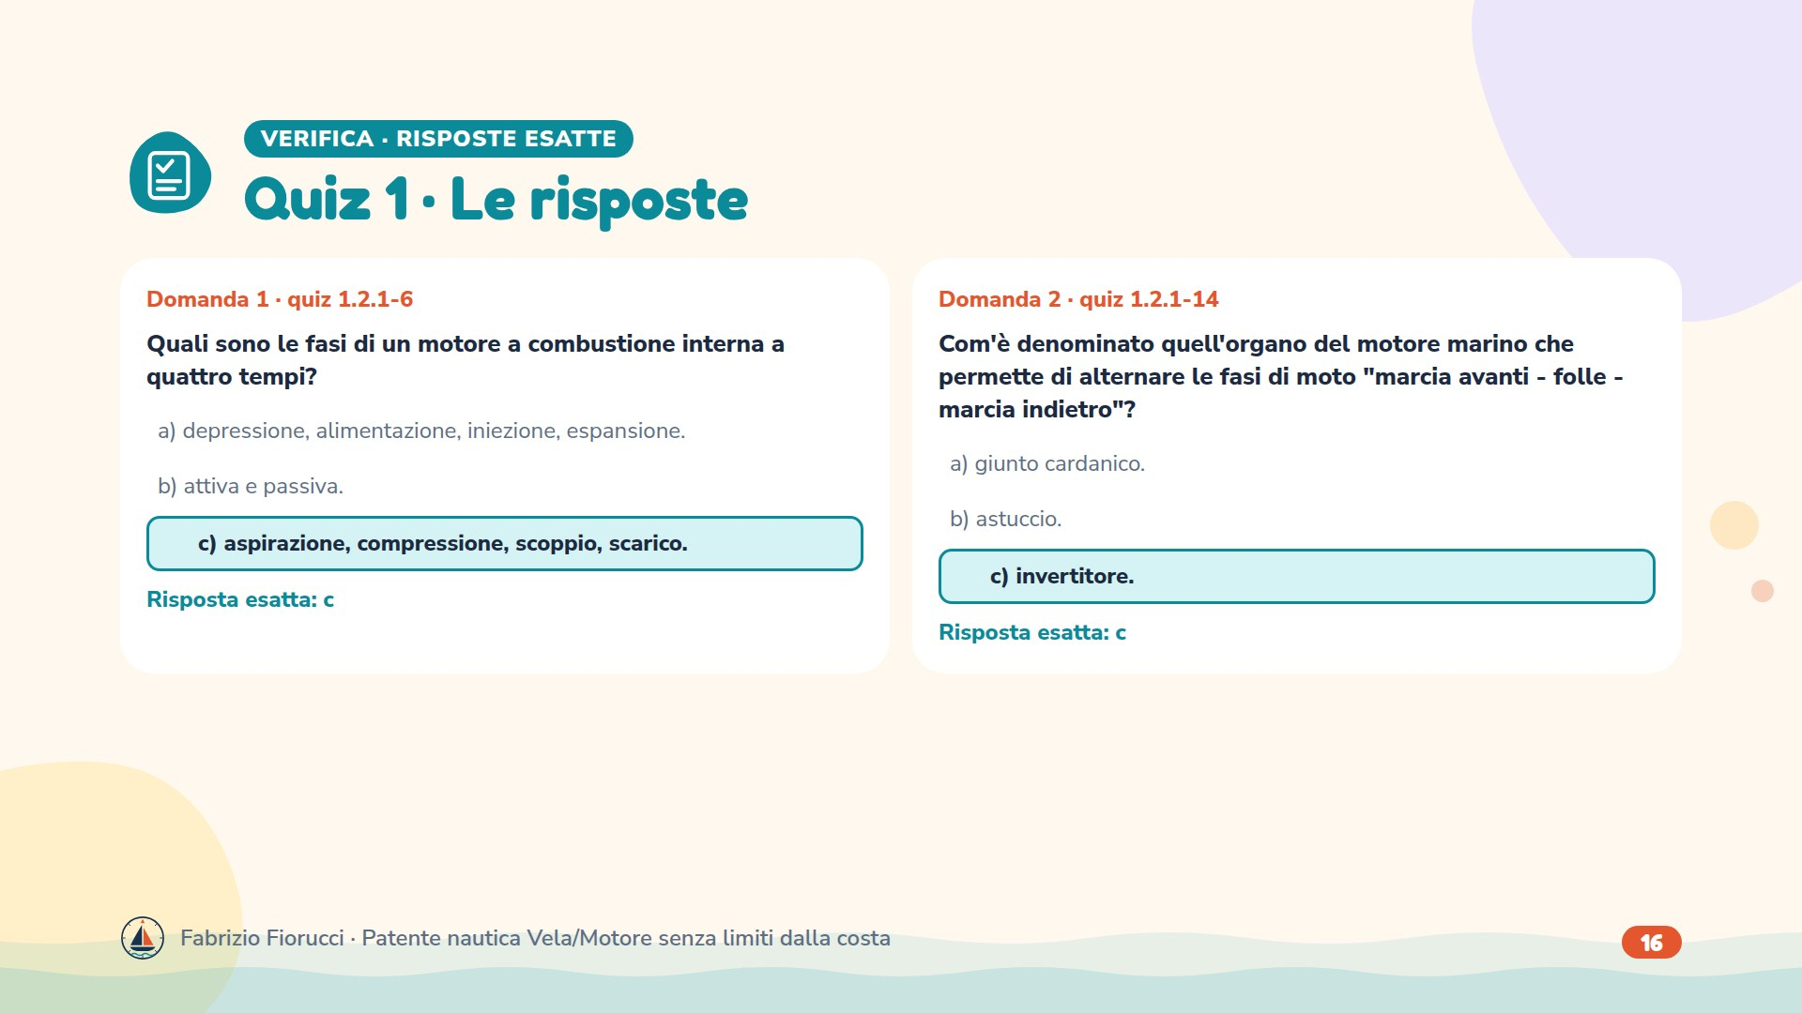
Notes:
Risposte: 1.2.1-6 → c) aspirazione, compressione, scoppio, scarico.; 1.2.1-14 → c) invertitore.

Slide 17
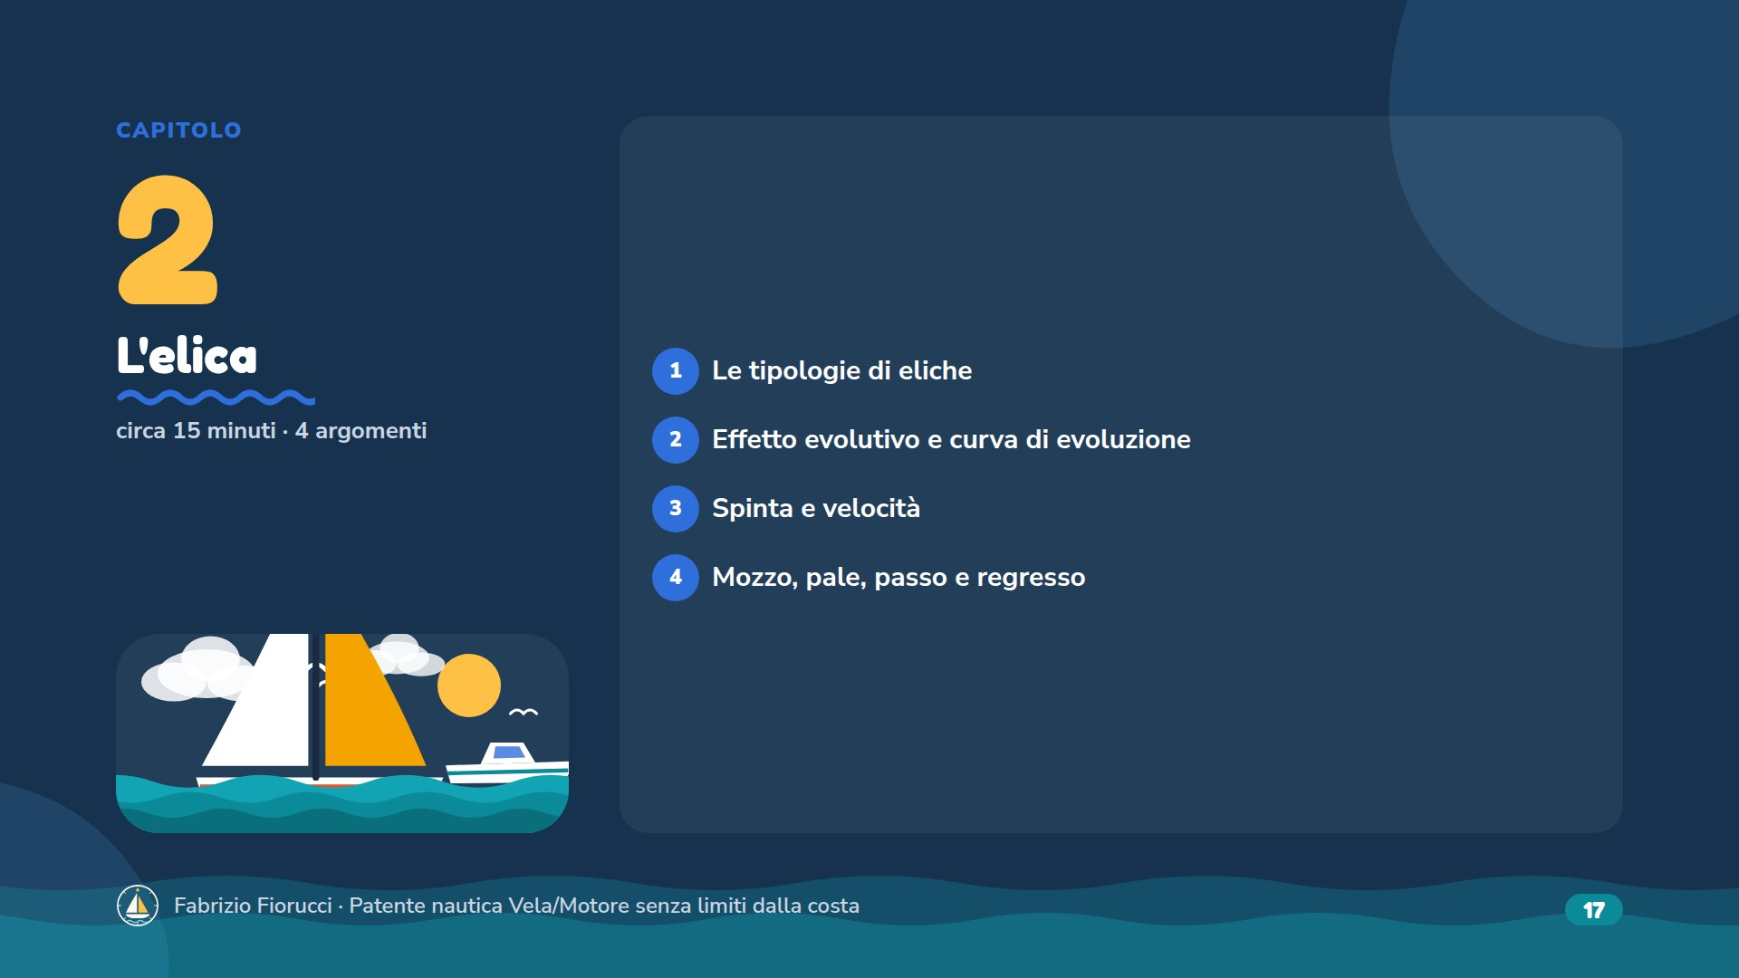
Notes:
Circa 15 minuti, verifica da 2 quiz compresa.

Slide 18
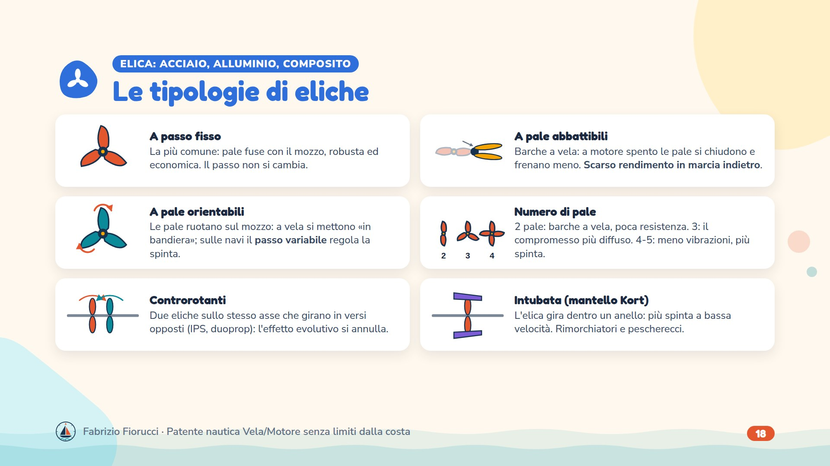
Notes:
Quiz 1.1.2-1 (tra passo fisso, pale abbattibili e pale orientabili, il minor rendimento in marcia indietro è delle pale abbattibili), 1.2.1-34 (materiali), 1.2.1-52 (IPS: eliche traenti controrotanti). Pale orientabili: sulle barche a vela si parla di elica «feathering», che in navigazione a vela mette le pale in bandiera; sulle navi l'elica a passo variabile cambia la spinta, e anche la marcia indietro, senza invertitore. Più pale significa spinta più regolare e meno vibrazioni, ma più resistenza quando l'elica è ferma.

Slide 19
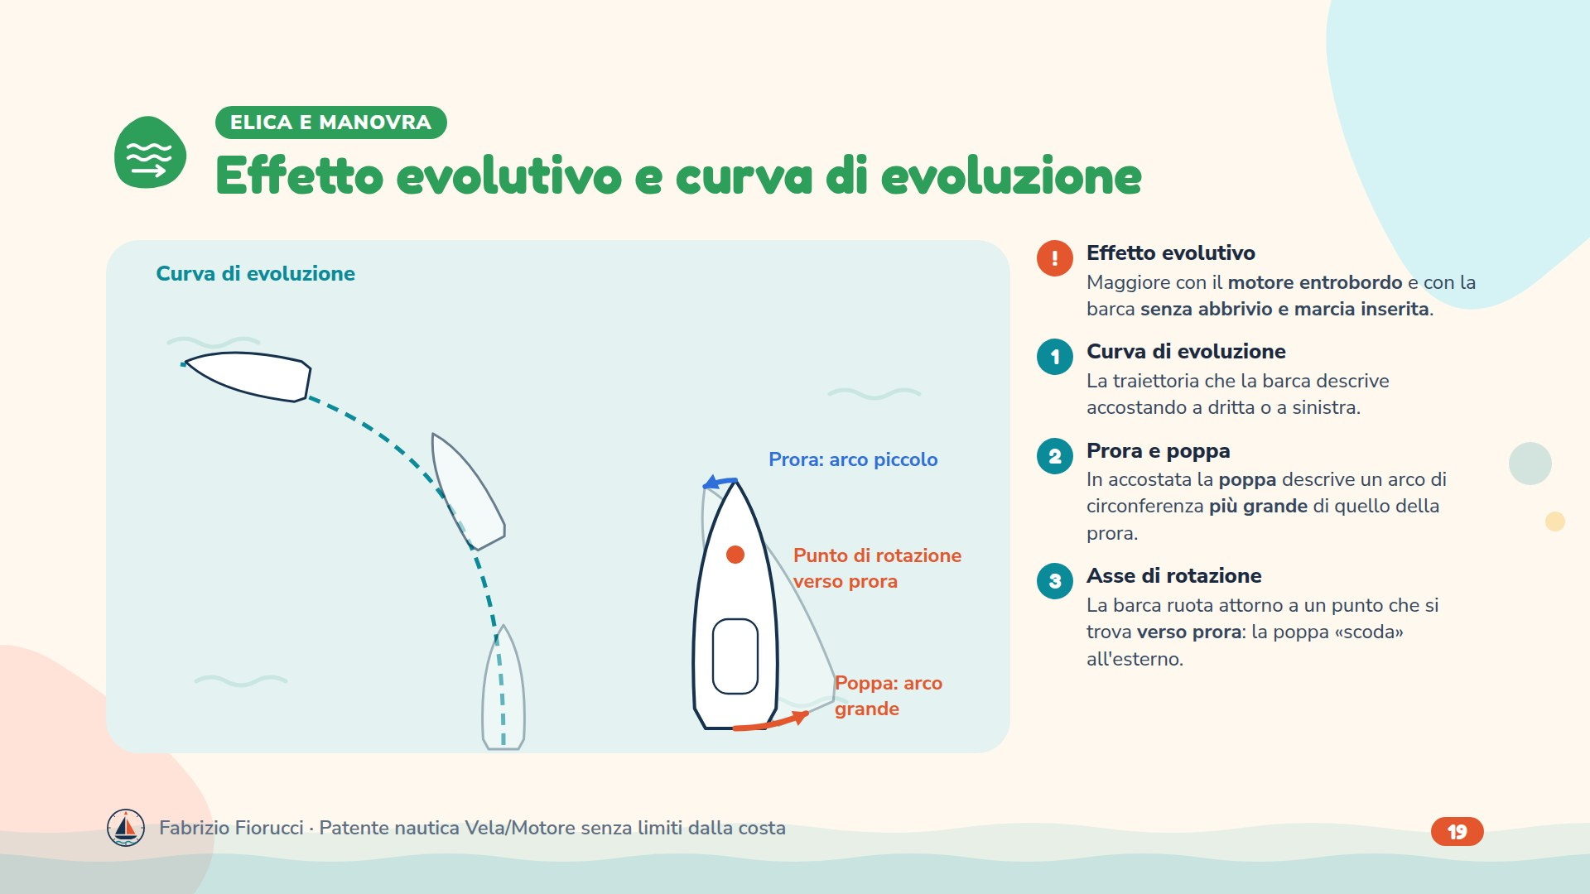
Notes:
Quiz 1.1.2-23 (effetto evolutivo massimo senza abbrivio e con marcia inserita), -19 (curva di evoluzione: traiettoria di chi accosta a dritta o a sinistra), -6 (asse di rotazione verso prua). L'effetto evolutivo è più marcato con l'entrobordo perché l'elica è fissa e il timone è separato; con fuoribordo ed entrofuoribordo si orienta la spinta stessa.

Slide 20
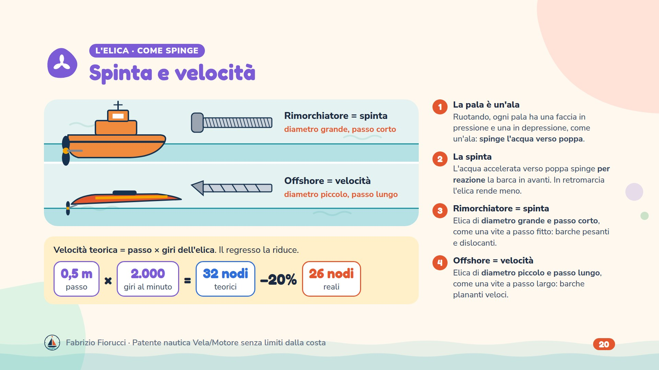
Notes:
Quiz 1.1.2-17 (passo lungo e diametro piccolo: più velocità), 1.1.2-16 e -11 (passo teorico e regresso), 1.1.2-24 (cavitazione: oltre il limite dei giri si perde la spinta). Il conto: 0,5 m × 2.000 giri/min = 1.000 m al minuto = 60 km/h ≈ 32,4 nodi teorici; con il 20% di regresso ≈ 26 nodi reali. I giri sono quelli dell'elica, cioè del motore divisi per il rapporto del riduttore. Il regresso dipende da carena, carico e mare: sulle barche veloci è intorno al 10–20%, sulle dislocanti anche di più.

Slide 21
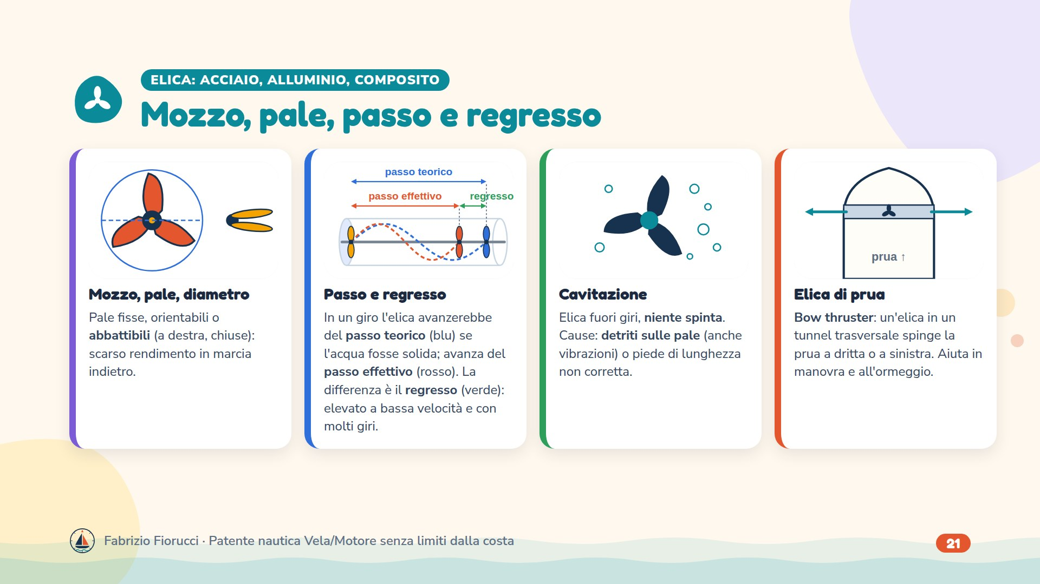
Notes:
Quiz 1.2.1-31 (mozzo e pale), -34 (materiali), 1.1.2-1 (pale abbattibili, minor rendimento indietro), -16 (passo teorico), -11 (regresso), -24 e 1.2.2-13 (cavitazione, lunghezza del piede), 1.2.2-27 (alghe o detriti sull'elica: vibrazioni). Nel disegno del passo: in blu il passo teorico (un giro in «acqua solida»), in rosso il passo effettivo, in verde il regresso; le linee tratteggiate sono il percorso della punta della pala in un giro. Il regresso cresce quando la barca va piano e l'elica gira forte, per esempio in partenza o con carena sporca. L'elica di prua (bow thruster) non è nei quiz ma è ormai comune anche sulle barche da diporto.

Slide 22
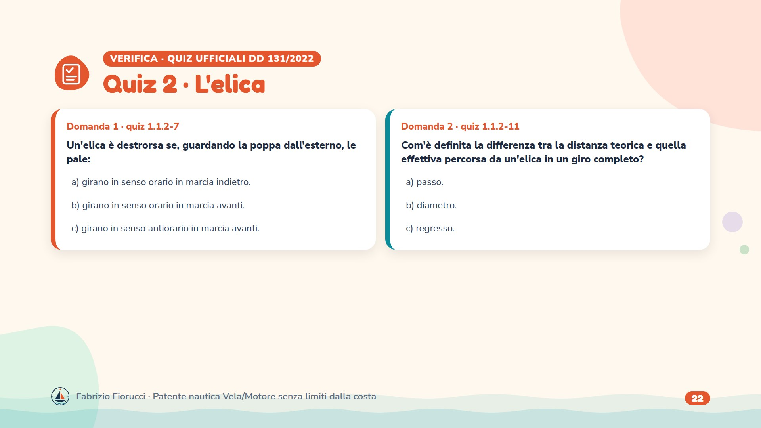
Notes:
Leggere le domande, lasciare un minuto per rispondere, poi passare alla slide con le risposte esatte.

Slide 23
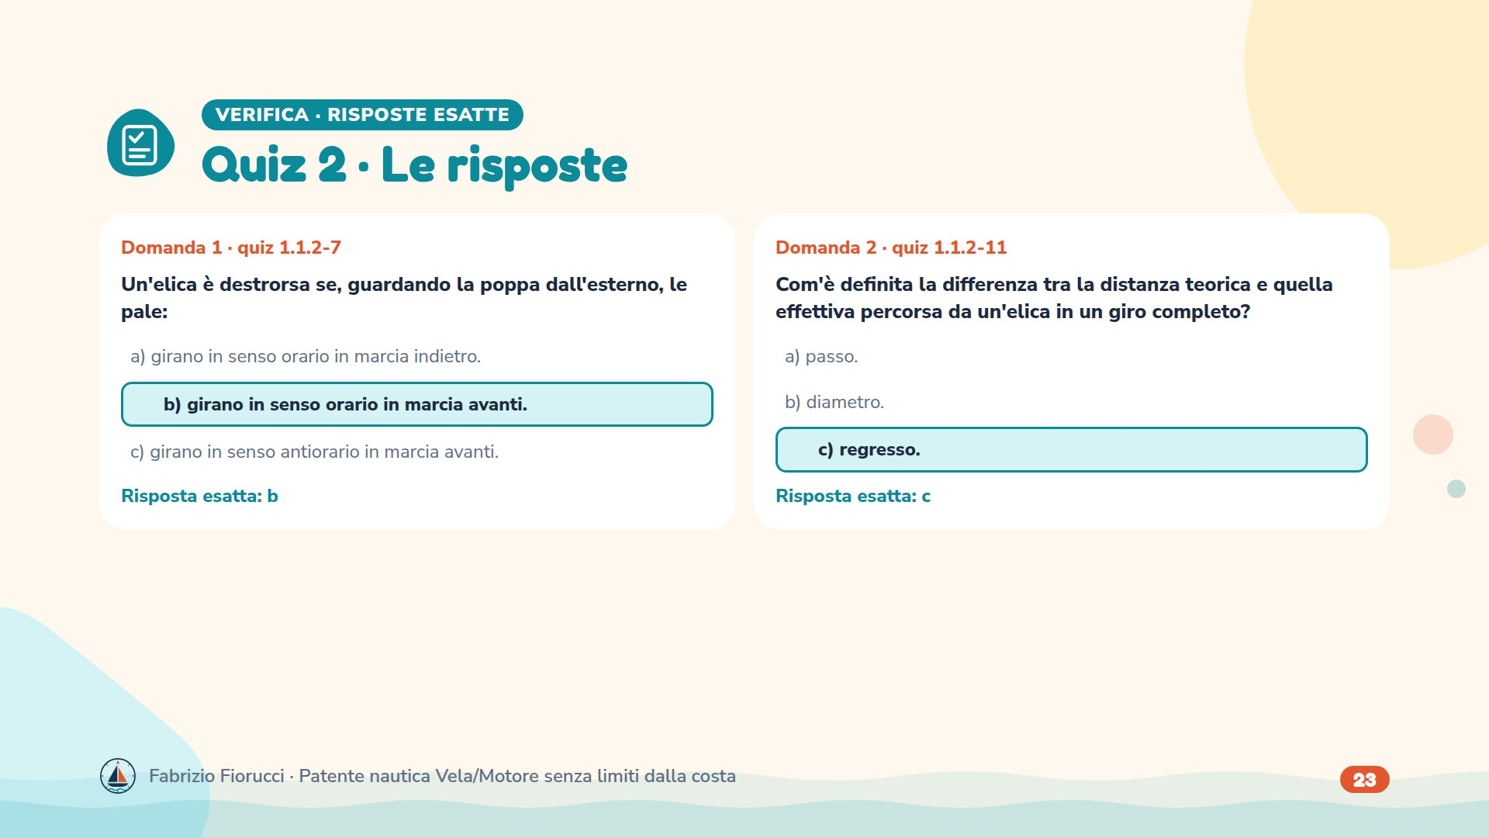
Notes:
Risposte: 1.1.2-7 → b) girano in senso orario in marcia avanti.; 1.1.2-11 → c) regresso.

Slide 24
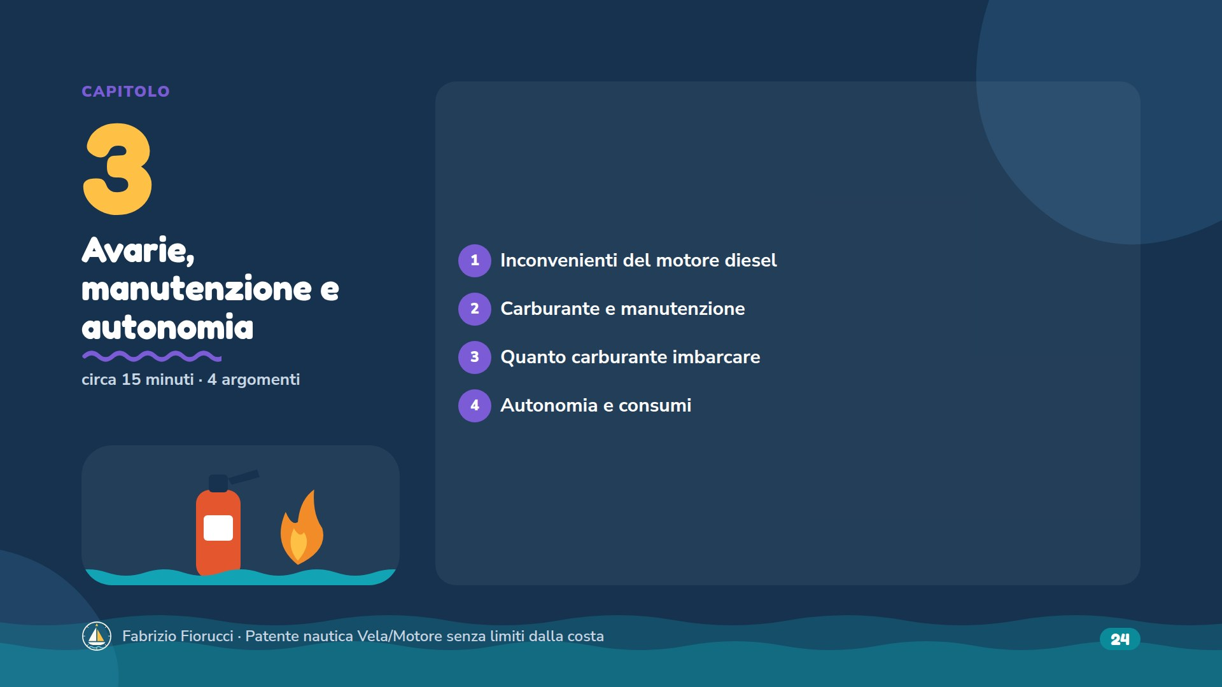
Notes:
Circa 15 minuti, verifica da 2 quiz compresa.

Slide 25
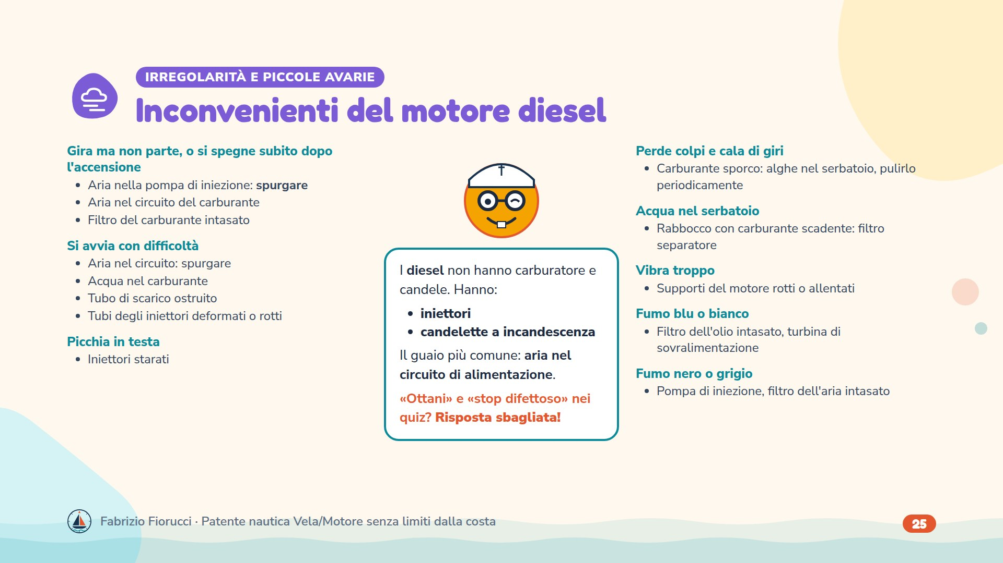
Notes:
Quiz 1.2.2-3, -8, -16 (aria nel circuito o nella pompa di iniezione, filtro intasato), 1.2.1-10 (spurgare), 1.2.2-17 (avvio difficile: acqua nel carburante, scarico ostruito), -20 e -21 (tubi degli iniettori), -2 (picchia in testa: iniettori fuori taratura), 1.2.1-11 (perde colpi: carburante sporco), -57 e -58 (alghe e pulizia del serbatoio), 1.2.2-23 e -24 (acqua nel serbatoio, filtro separatore), -22 (vibrazioni: supporti), -19 (fumo blu o bianco), -18 (fumo nero o grigio). Nei quiz sul diesel le risposte con «numero di ottani», «comando di stop difettoso» o «carburatore» sono sempre sbagliate.

Slide 26
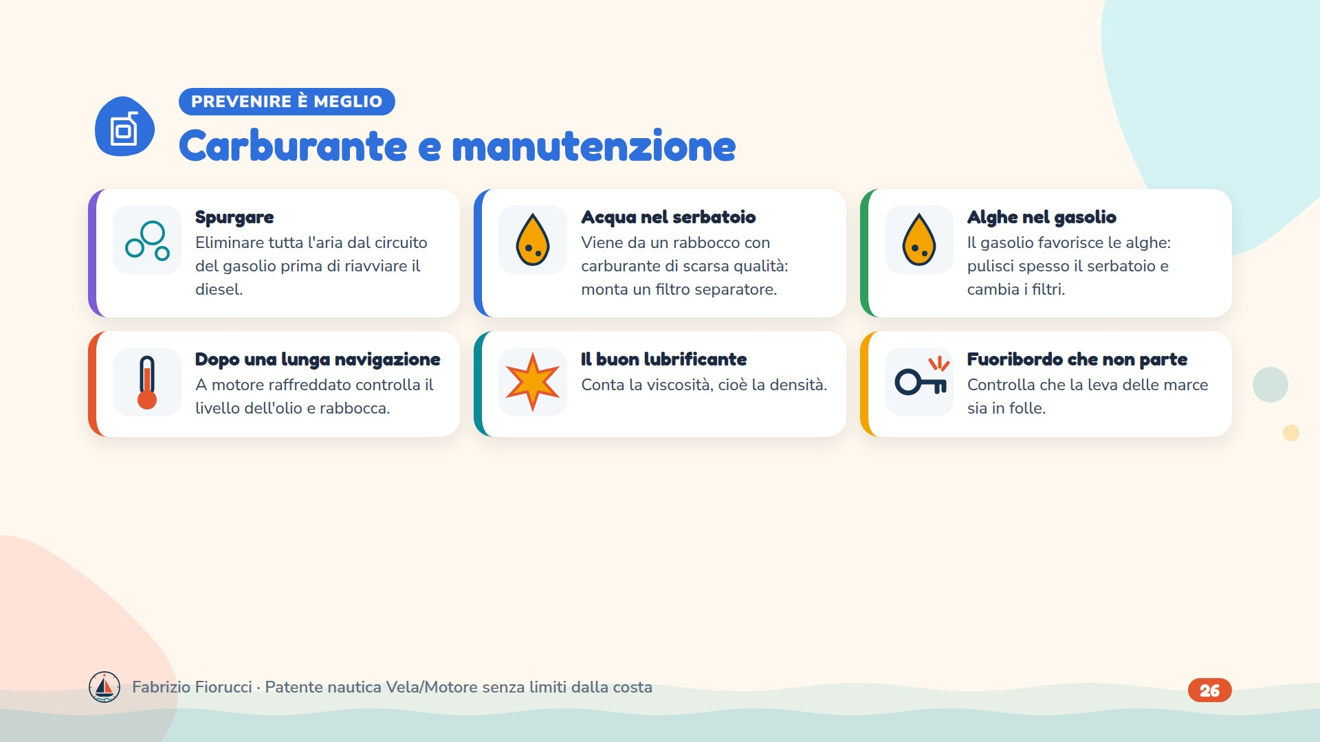
Notes:
Quiz 1.2.1-10 (spurgare), 1.2.2-23 e -24 (acqua nel serbatoio, filtro separatore), 1.2.1-57 e -58 (alghe nel gasolio), 1.2.1-36 (olio dopo lunga navigazione), -35 (viscosità), 1.2.2-12 (leva in folle).

Slide 27
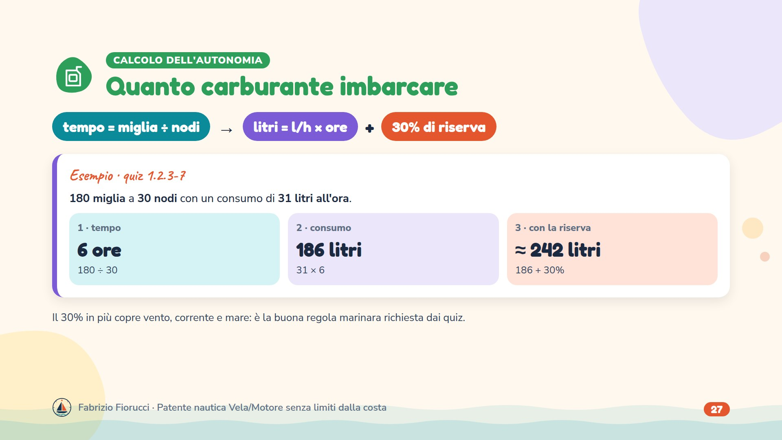
Notes:
Quiz 1.2.3-1 (30%), 1.2.2-6 (motivo: vento e corrente), 1.2.2-8 e 1.2.3-5 (consumo orario × tempo), 1.2.3-7 (180 mg, 30 kn, 31 l/h → 242 l). Altri esempi ufficiali: 1.2.2-7 (150 mg, 25 kn, 40 l/h → 312 l), 1.2.3-9…-14 (per ore di moto), 1.2.3-15…-21 (sola riserva: es. 90 mg a 30 kn e 28 l/h → 3 h × 28 = 84 l, riserva 30% ≈ 25 l).

Slide 28
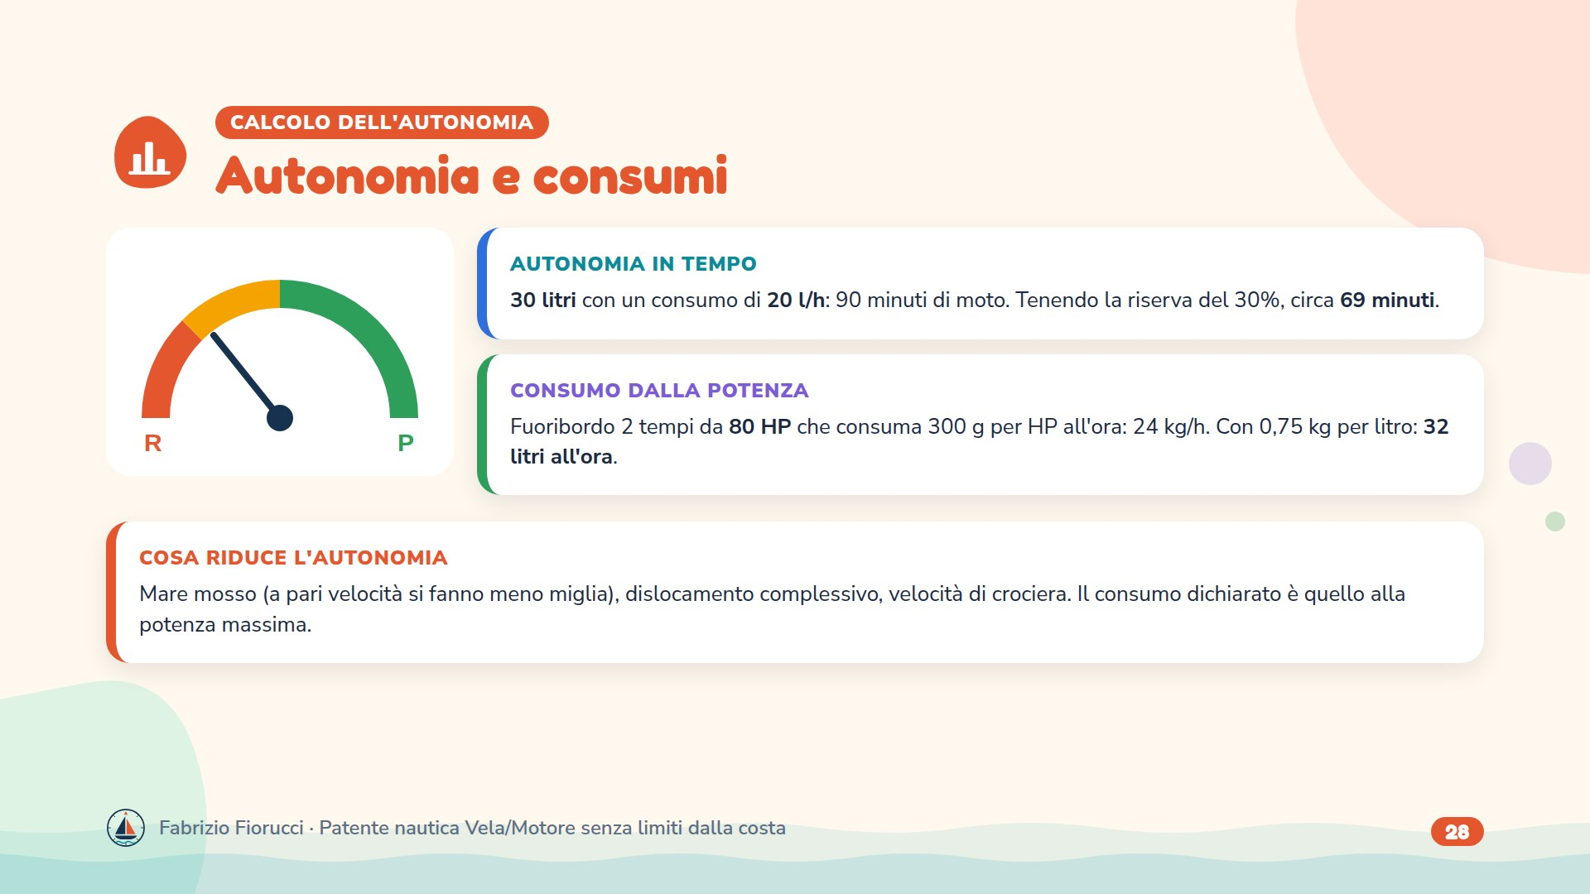
Notes:
Quiz 1.2.3-6 (30 l, 20 l/h → 90 min, con il 30% circa 69 min), 1.2.3-2 (80 HP × 0,3 kg = 24 kg/h ÷ 0,75 = 32 l/h), 1.2.2-3 (autonomia dalla potenza e dal peso specifico), 1.2.3-3 (mare mosso), 1.2.2-28 e -29 (fattori), 1.2.2-5 (consumo a potenza massima).

Slide 29
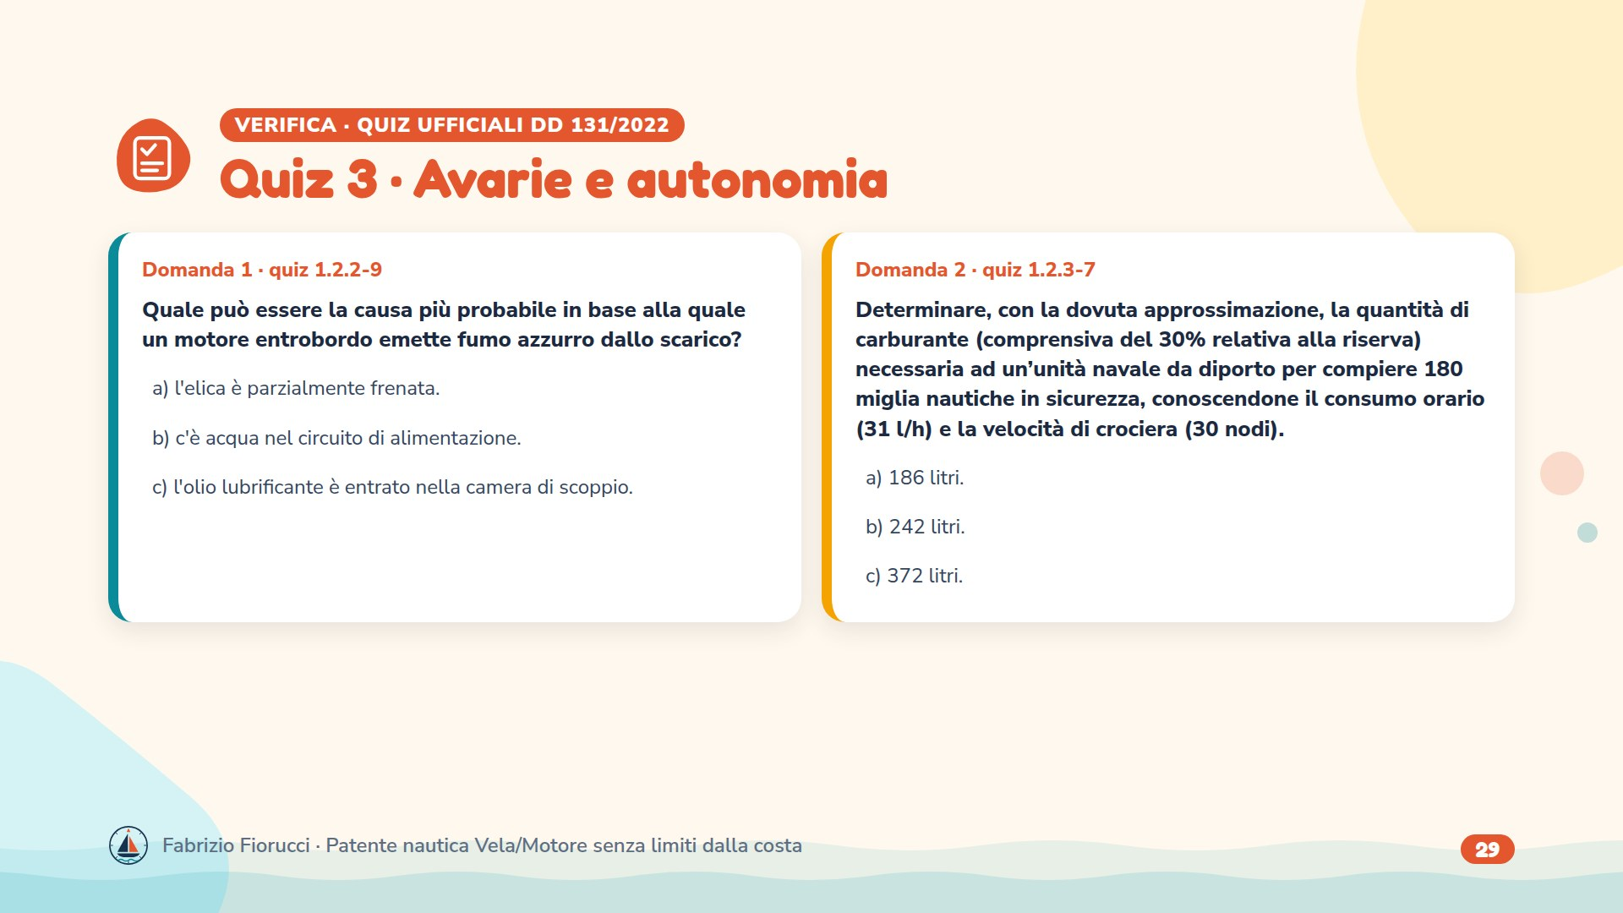
Notes:
Leggere le domande, lasciare un minuto per rispondere, poi passare alla slide con le risposte esatte.

Slide 30
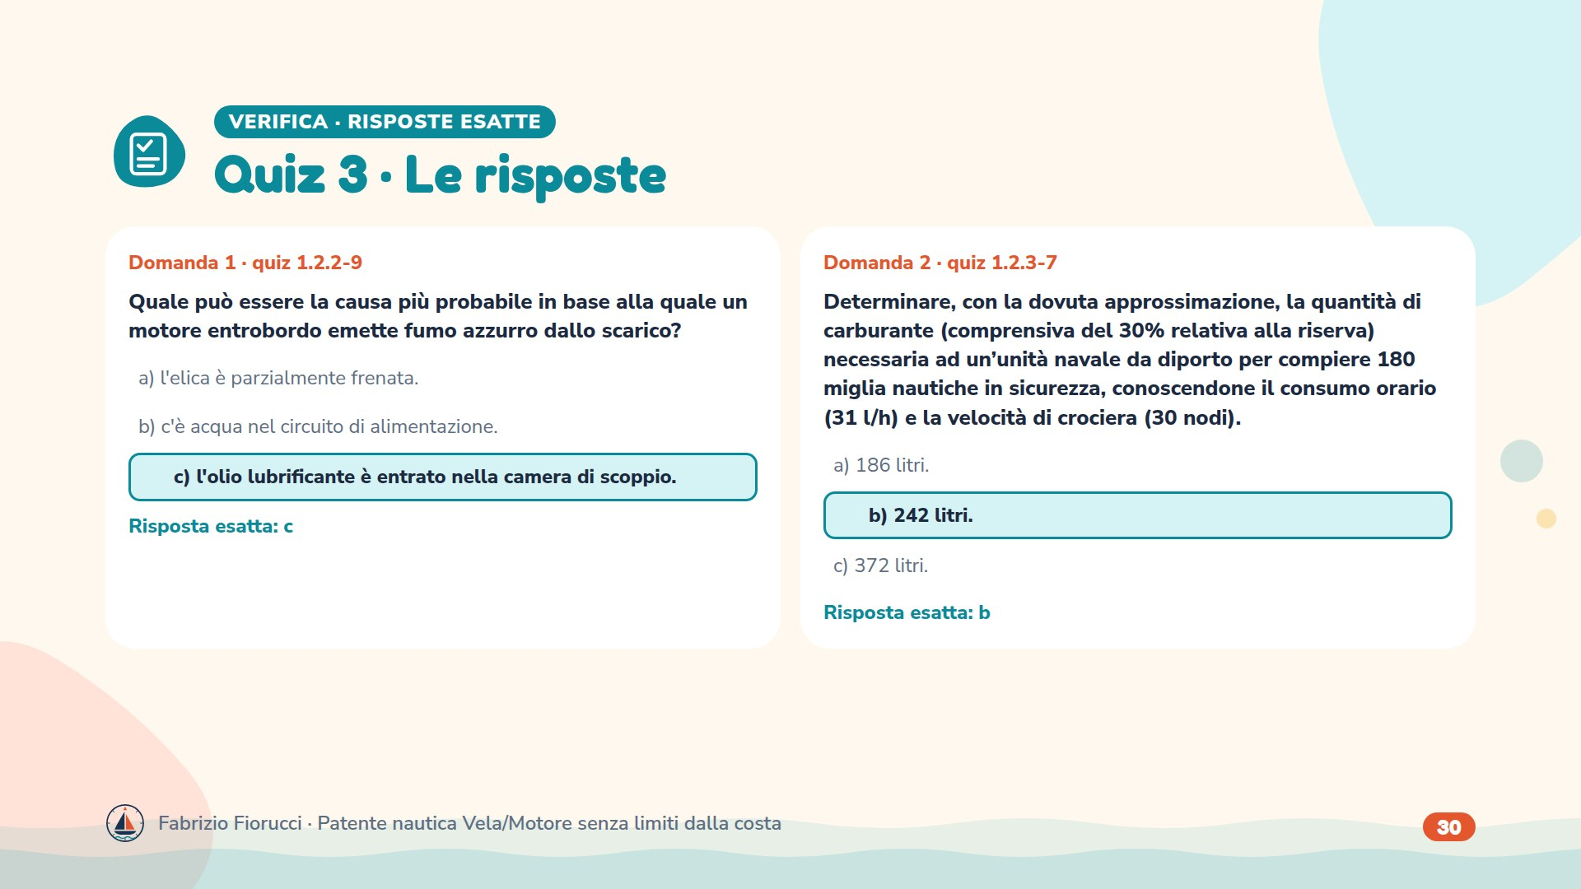
Notes:
Risposte: 1.2.2-9 → c) l'olio lubrificante è entrato nella camera di scoppio.; 1.2.3-7 → b) 242 litri.

Slide 31
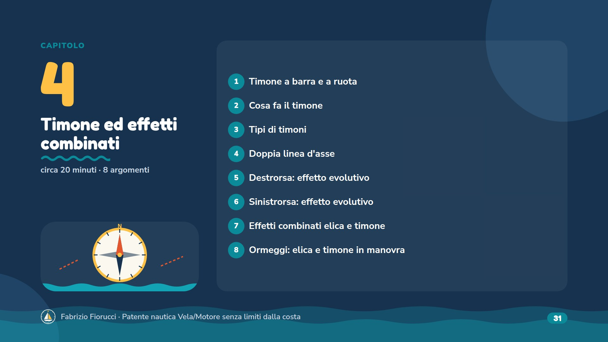
Notes:
Circa 20 minuti, verifica da 2 quiz compresa.

Slide 32
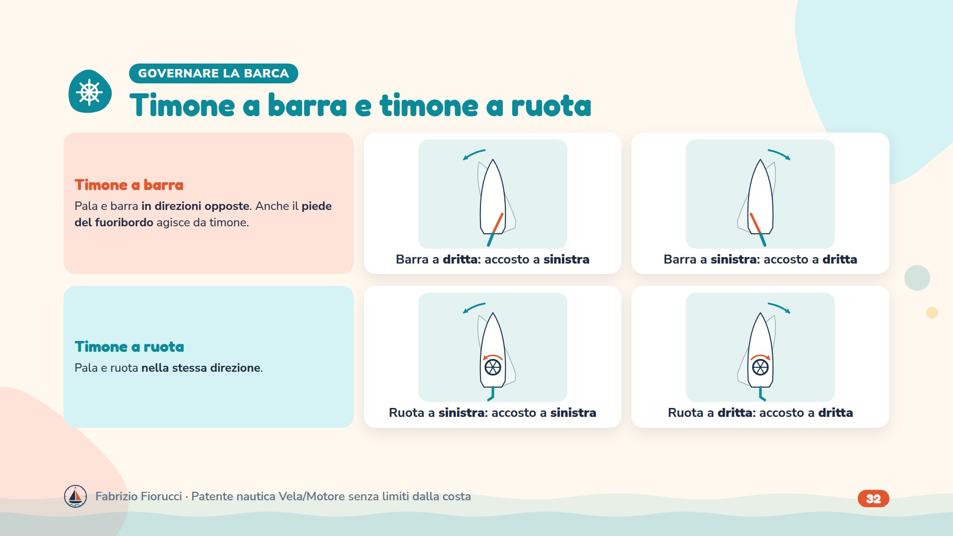
Notes:
Quiz 1.1.2-32 e -14 (ruota a sinistra: prora a sinistra, poppa a dritta), -20 (barra in marcia indietro), -34 (fuoribordo: piede a dritta, poppa a sinistra). Il quiz 1.1.2-31 sulla barra è oscurato, ma il principio resta: barra a sinistra, prua a dritta. Tutto vale in marcia avanti; in marcia indietro l'effetto si inverte ed è più debole.

Slide 33
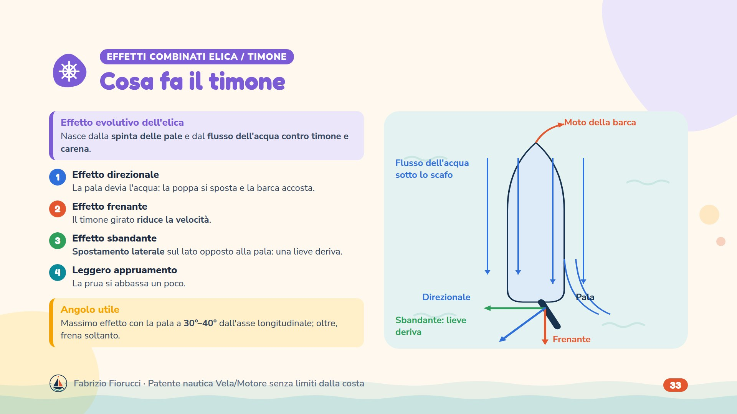
Notes:
Quiz 1.1.2-8 (effetto evolutivo: spinta delle pale e flusso contro timone e carena), -18 (oltre all'accostata il timone riduce la velocità, sposta lateralmente sul lato opposto alla pala e fa leggermente appruare), -13 (massimo effetto tra 30 e 40 gradi).

Slide 34
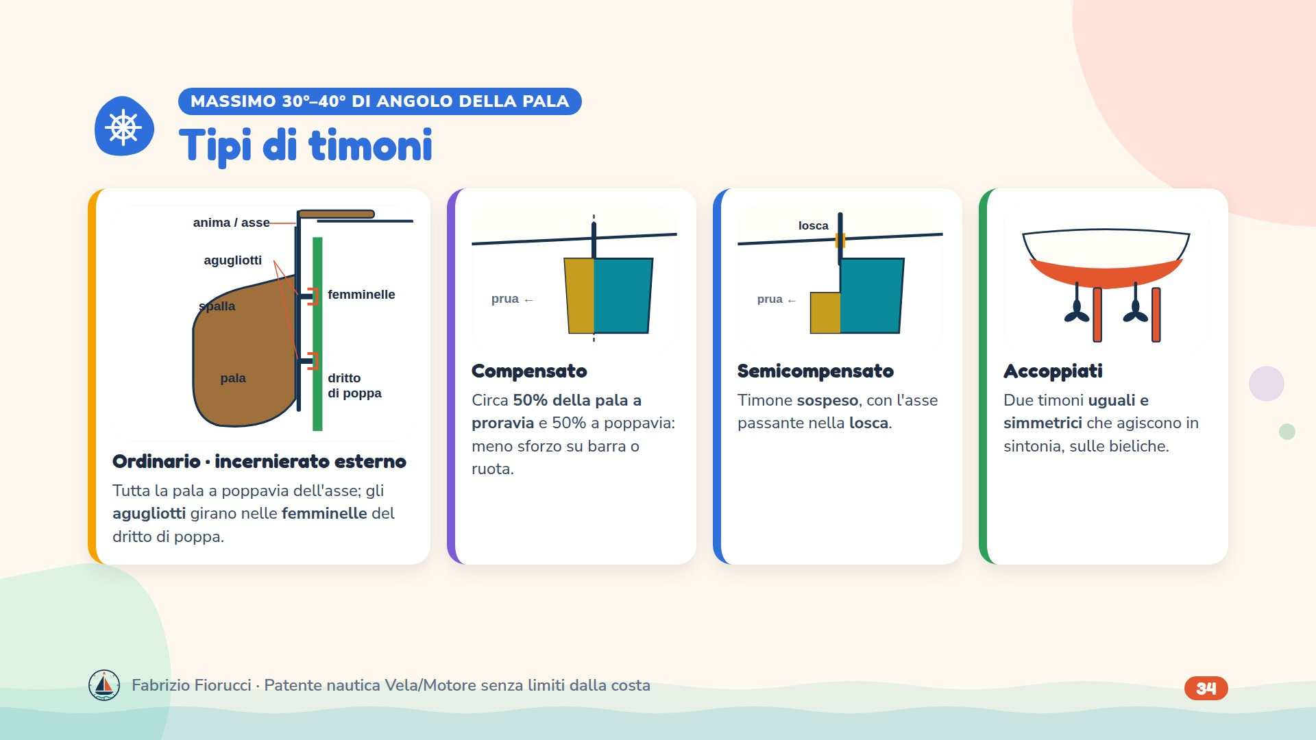
Notes:
Quiz 1.1.1-56 (pala), -33 (losca: apertura nella poppa per l'asse del timone), 1.1.2-36 (ordinario: tutta la pala a poppavia dell'anima), -9, -10, -27, -37 e 1.1.1-55, -57 (compensato: parte della pala a proravia dell'asse, meno sforzo), -42 (timoni accoppiati), -13 (30-40 gradi). Agugliotti: perni fissati al timone; femminelle: anelli sul dritto di poppa in cui gli agugliotti girano.

Slide 35
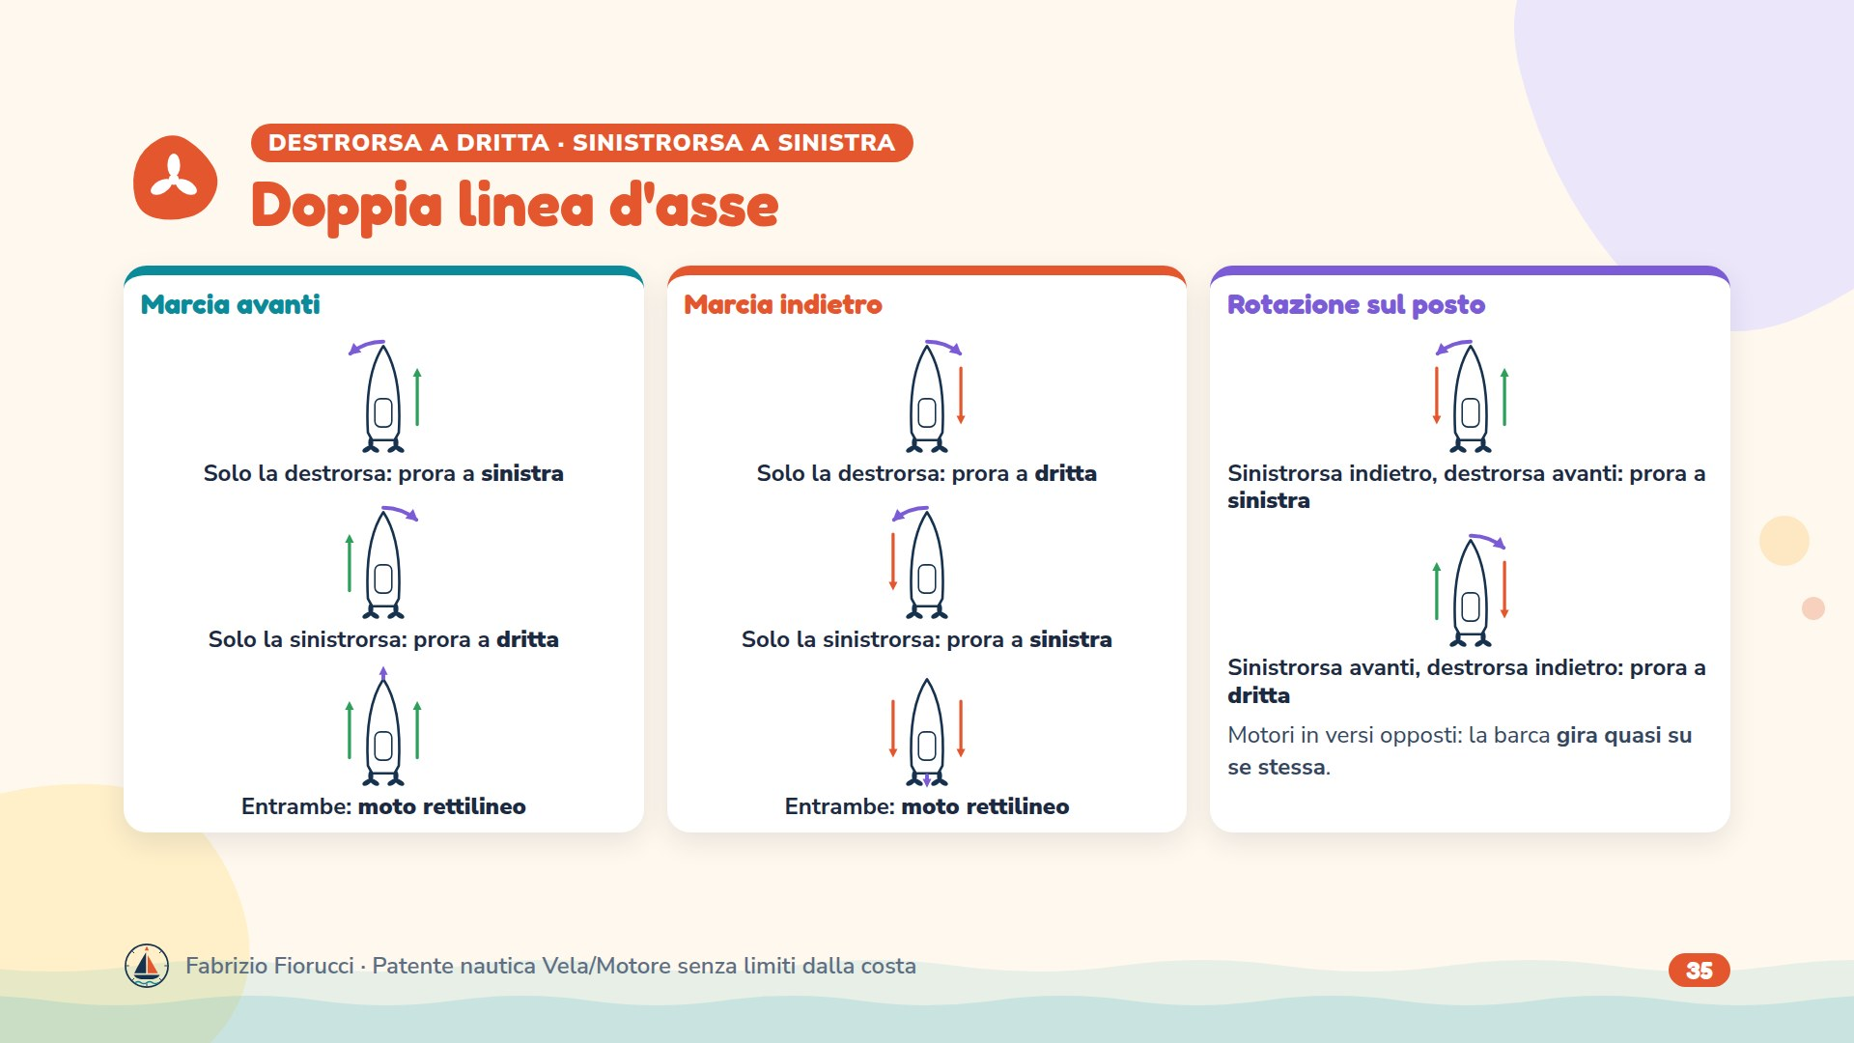
Notes:
Quiz 1.1.2-5, -3, -26, -43 (destrorsa a dritta e sinistrorsa a sinistra, per compensare l'effetto laterale delle pale), -42 (timoni accoppiati), -29 (solo motore di dritta in marcia indietro: prora a dritta). Frecce verdi: motore avanti; rosse: motore indietro; viola: dove va la prora.

Slide 36
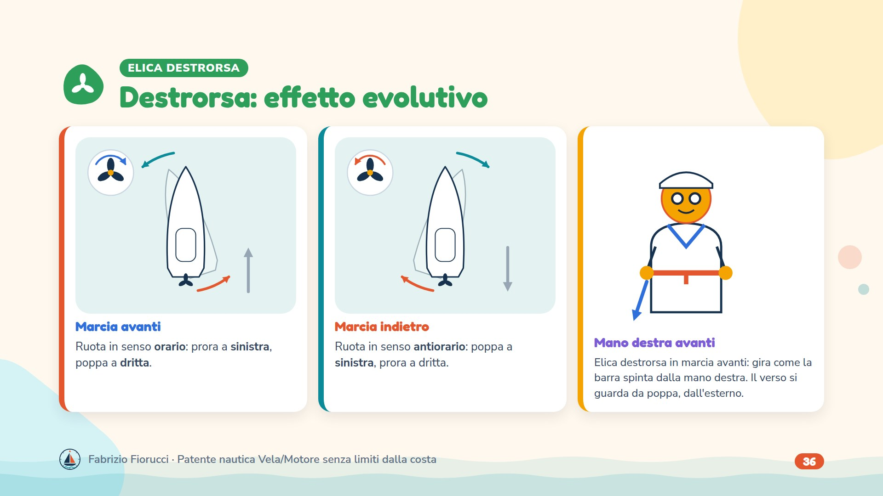
Notes:
Quiz 1.1.2-7 (destrorsa: in marcia avanti gira in senso orario vista da poppa), -35 (in marcia indietro antiorario), -44 (marcia avanti, timone al centro: prua a sinistra, poppa a dritta), -2, -12, -30 (marcia indietro: poppa a sinistra, prora a dritta). Nel disegno la sagoma chiara è la barca dopo l'accostata; la freccia grigia è il verso del moto. Il promemoria della mano: immagina di spingere avanti con la mano destra una barra orizzontale davanti a te: la barra gira come l'elica destrorsa vista da poppa. Subito dopo, lo specchio: la sinistrorsa.

Slide 37
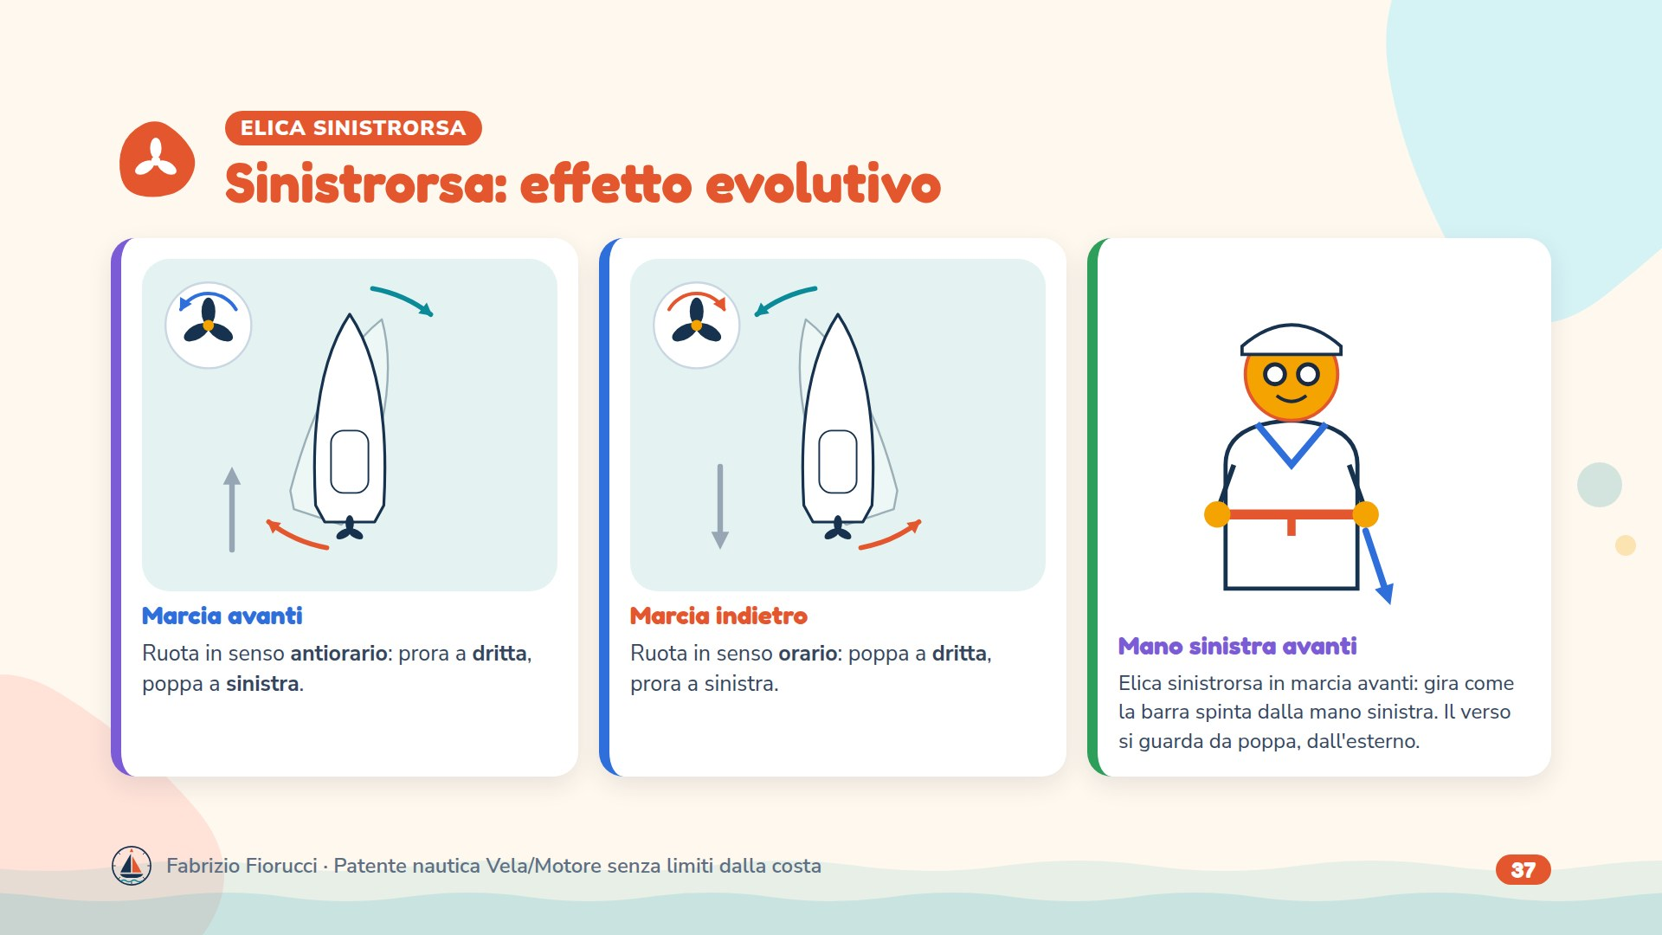
Notes:
Quiz 1.1.2-15 e -33 (sinistrorsa: in marcia avanti gira in senso antiorario vista da poppa), -45 e -39 (marcia avanti, timone al centro: prua a dritta, poppa a sinistra), -4, -25, -40 (marcia indietro: poppa a dritta). È tutto lo specchio della destrorsa. Promemoria: mano sinistra avanti.

Slide 38
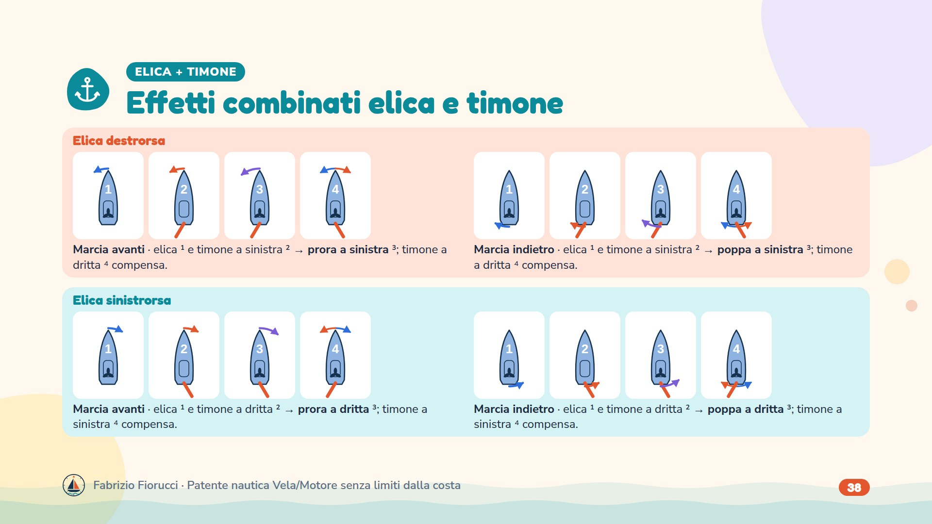
Notes:
Quiz 1.1.2-44 e -45 (effetto dell'elica in marcia avanti), -2, -12, -30, -4, -25, -40 (in marcia indietro), -28 (destrorsa in retromarcia: timone a dritta limita la poppa che va a sinistra), -41 (l'effetto evolutivo si compensa con il timone). Caso 1: solo elica; 2: solo timone; 3: elica e timone insieme, l'effetto si somma; 4: timone dalla parte opposta, l'effetto si compensa e la barca va dritta. Frecce: blu = elica, rossa = timone, viola = somma.

Slide 39
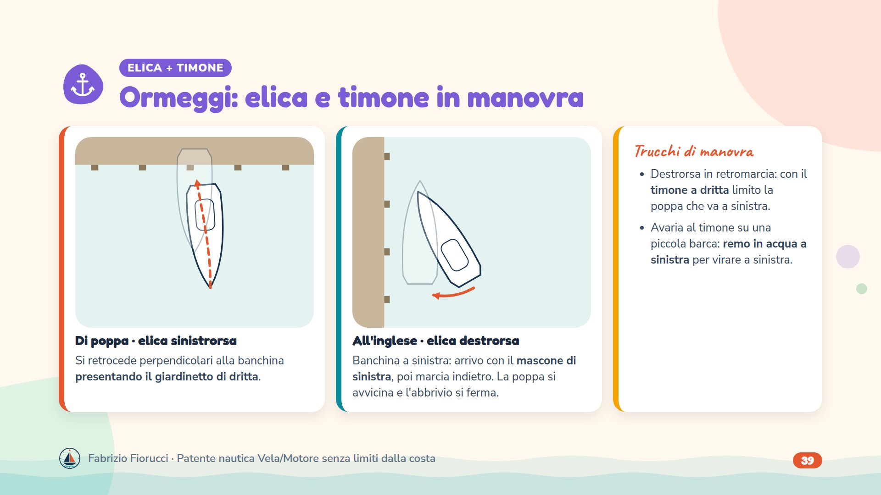
Notes:
Quiz 1.1.2-21 (ormeggio di poppa con sinistrorsa), -22 (all'inglese con destrorsa, banchina a sinistra), -28 (timone a dritta in retro con destrorsa), -38 (avaria al timone: remo a sinistra). Le prove pratiche dell'All. D chiedono proprio gli effetti di timone ed elica in marcia avanti e indietro.

Slide 40
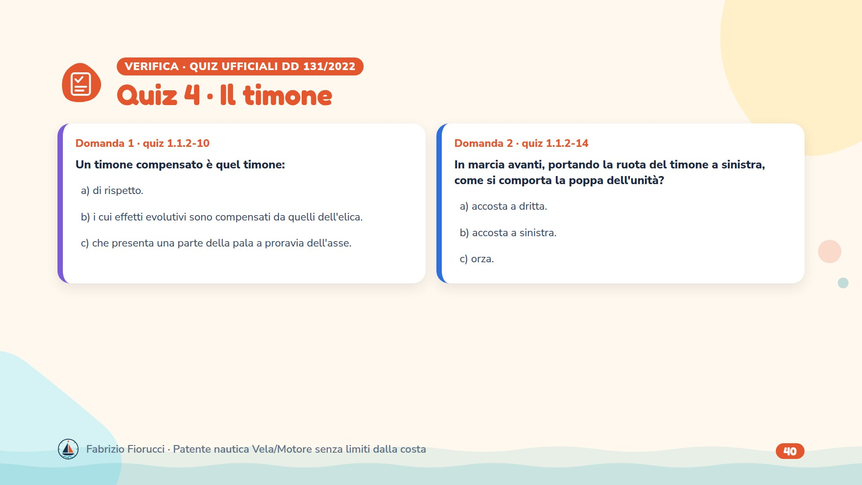
Notes:
Leggere le domande, lasciare un minuto per rispondere, poi passare alla slide con le risposte esatte.

Slide 41
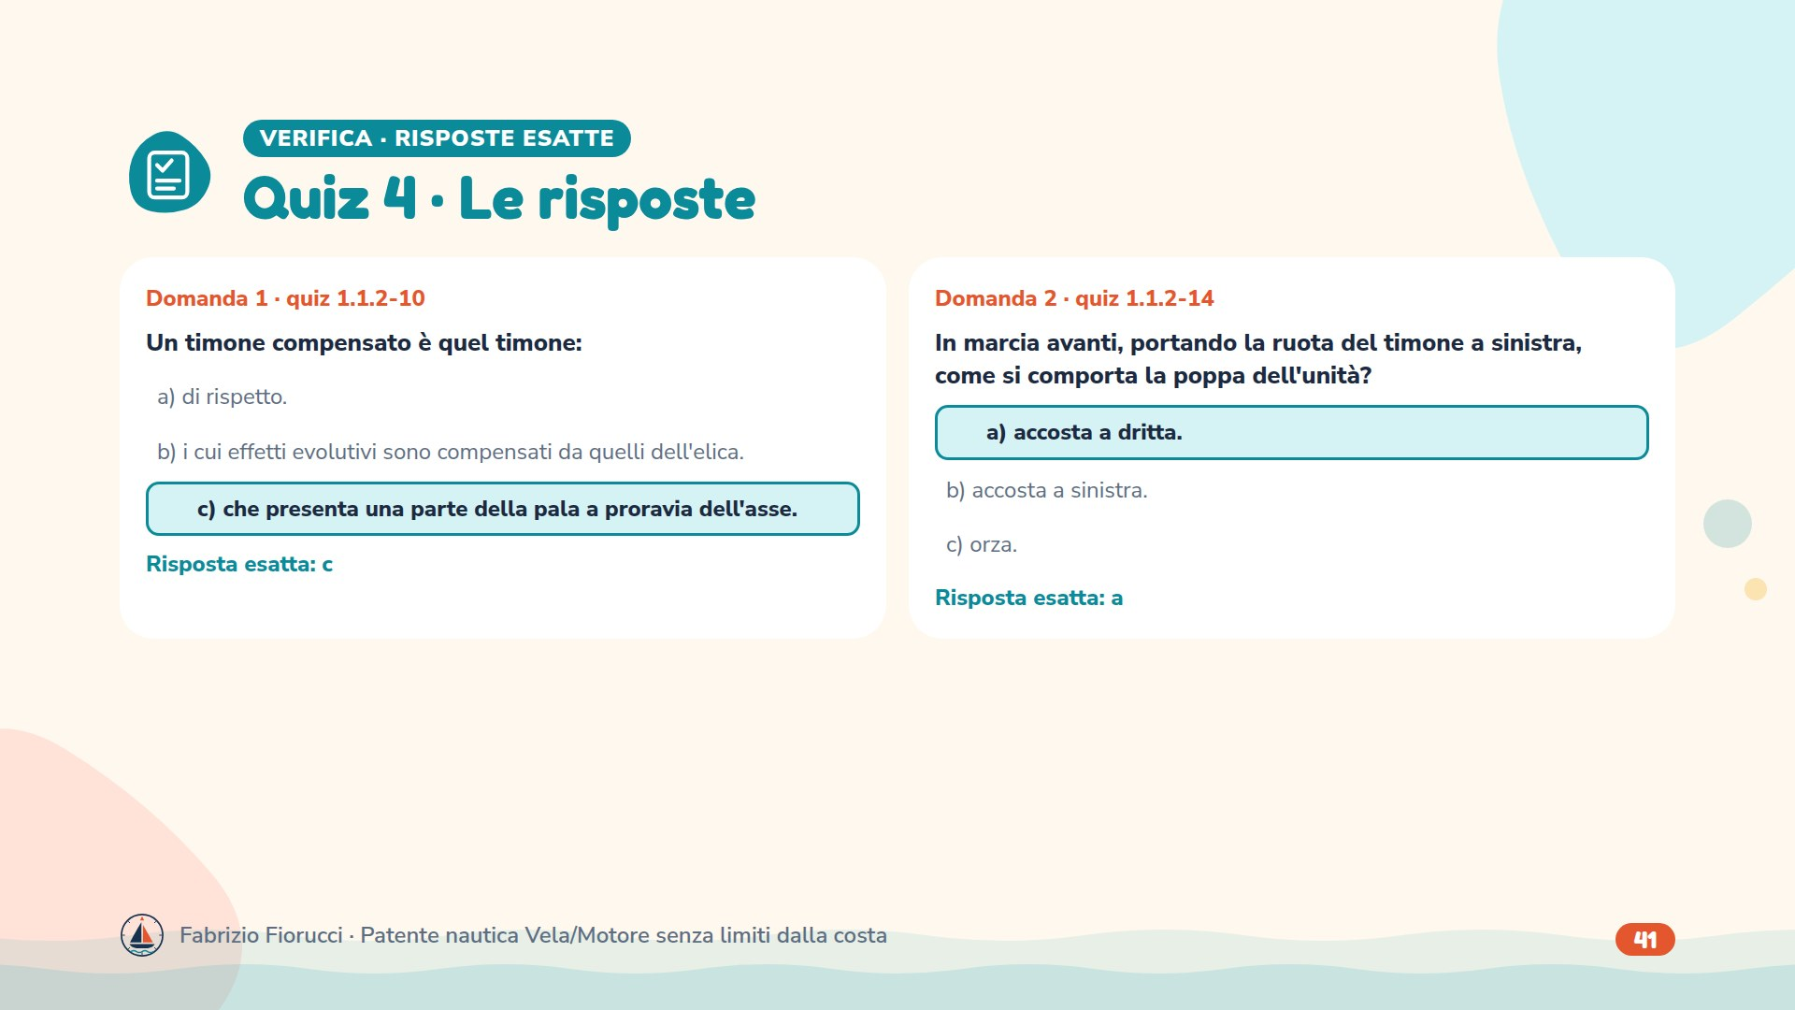
Notes:
Risposte: 1.1.2-10 → c) che presenta una parte della pala a proravia dell'asse.; 1.1.2-14 → a) accosta a dritta.

Slide 42
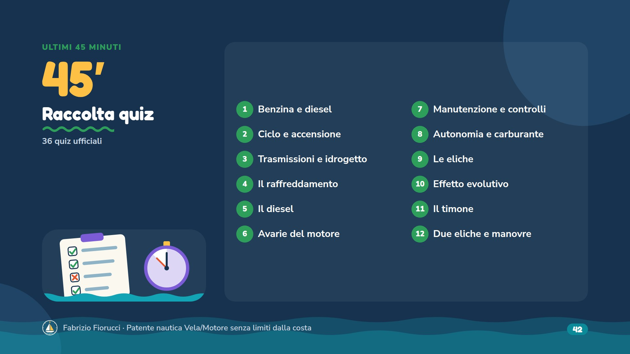
Notes:
Inizio degli ultimi 45 minuti: 12 slide da 3 quiz ufficiali, ognuna seguita dalle risposte.

Slide 43
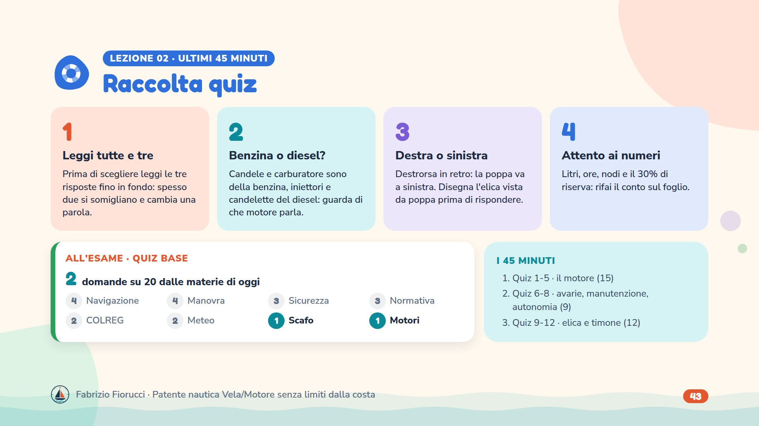
Notes:
Ultimi 45 minuti della lezione. 12 slide da 3 quiz, ciascuna seguita dalle risposte: circa 3 minuti e mezzo per slide. Far rispondere ad alta voce con la lettera, poi chiedere perché le altre due sono sbagliate. Se il tempo stringe, lasciare per casa le slide 7 e 11.

Slide 44
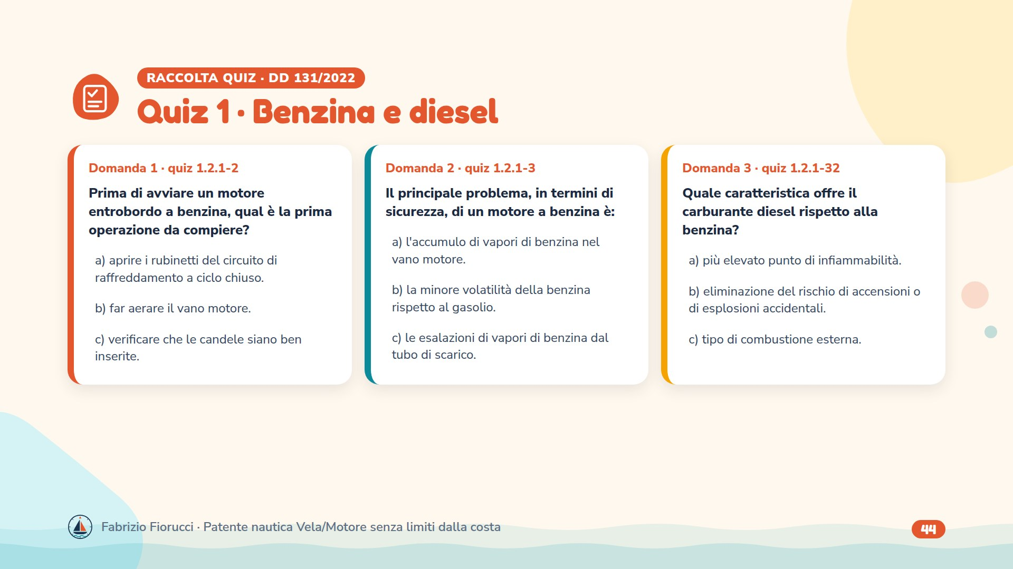
Notes:
Leggere le domande, lasciare un minuto per rispondere, poi passare alla slide con le risposte esatte.

Slide 45
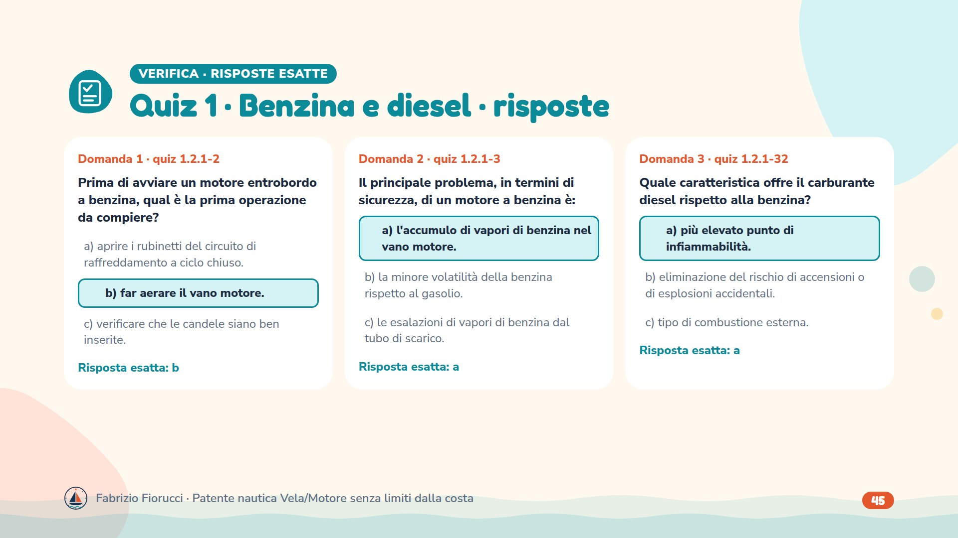
Notes:
Risposte: 1.2.1-2 → b) far aerare il vano motore.; 1.2.1-3 → a) l'accumulo di vapori di benzina nel vano motore.; 1.2.1-32 → a) più elevato punto di infiammabilità.

Slide 46
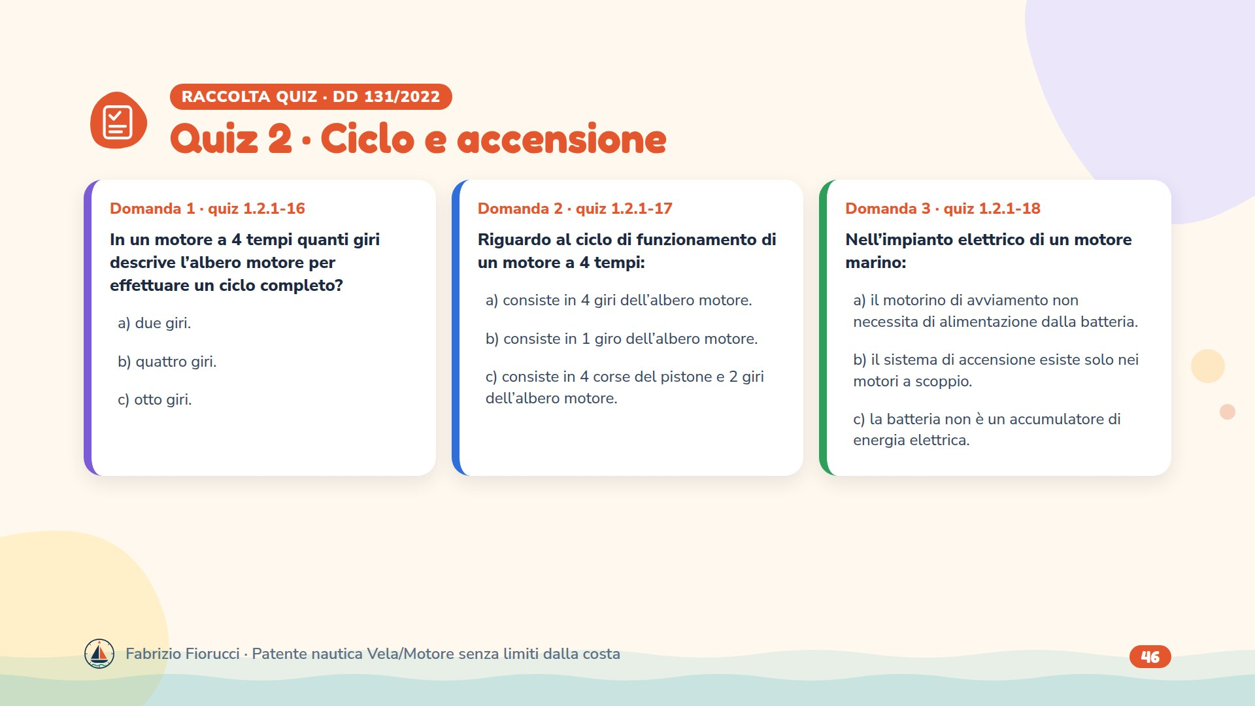
Notes:
Leggere le domande, lasciare un minuto per rispondere, poi passare alla slide con le risposte esatte.

Slide 47
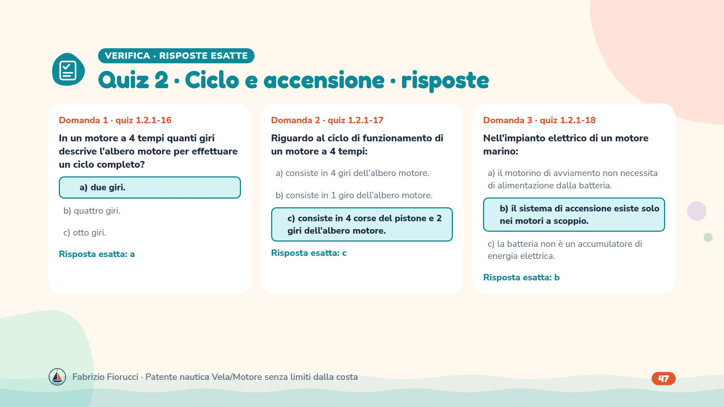
Notes:
Risposte: 1.2.1-16 → a) due giri.; 1.2.1-17 → c) consiste in 4 corse del pistone e 2 giri dell’albero motore.; 1.2.1-18 → b) il sistema di accensione esiste solo nei motori a scoppio.

Slide 48
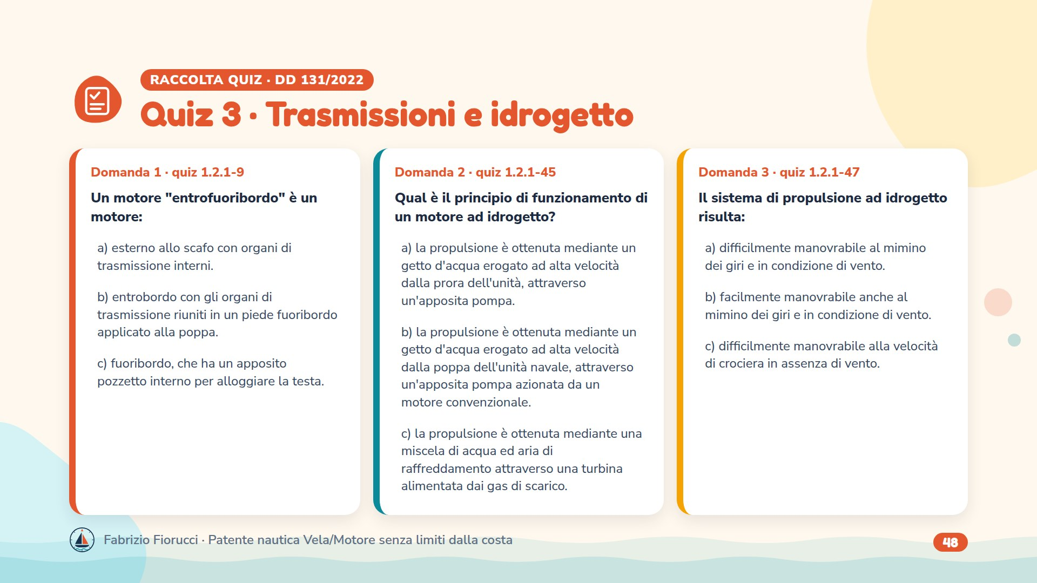
Notes:
Leggere le domande, lasciare un minuto per rispondere, poi passare alla slide con le risposte esatte.

Slide 49
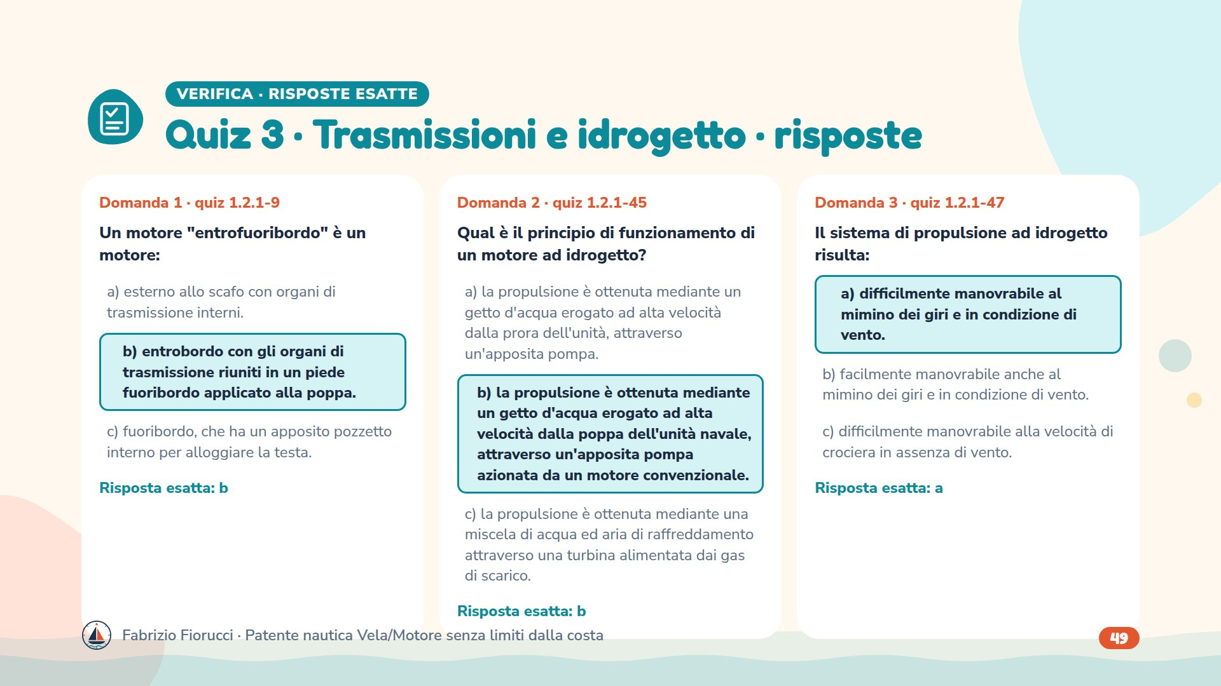
Notes:
Risposte: 1.2.1-9 → b) entrobordo con gli organi di trasmissione riuniti in un piede fuoribordo applicato alla poppa.; 1.2.1-45 → b) la propulsione è ottenuta mediante un getto d'acqua erogato ad alta velocità dalla poppa dell'unità navale, attraverso un'apposita pompa azionata da un motore convenzionale.; 1.2.1-47 → a) difficilmente manovrabile al mimino dei giri e in condizione di vento.

Slide 50
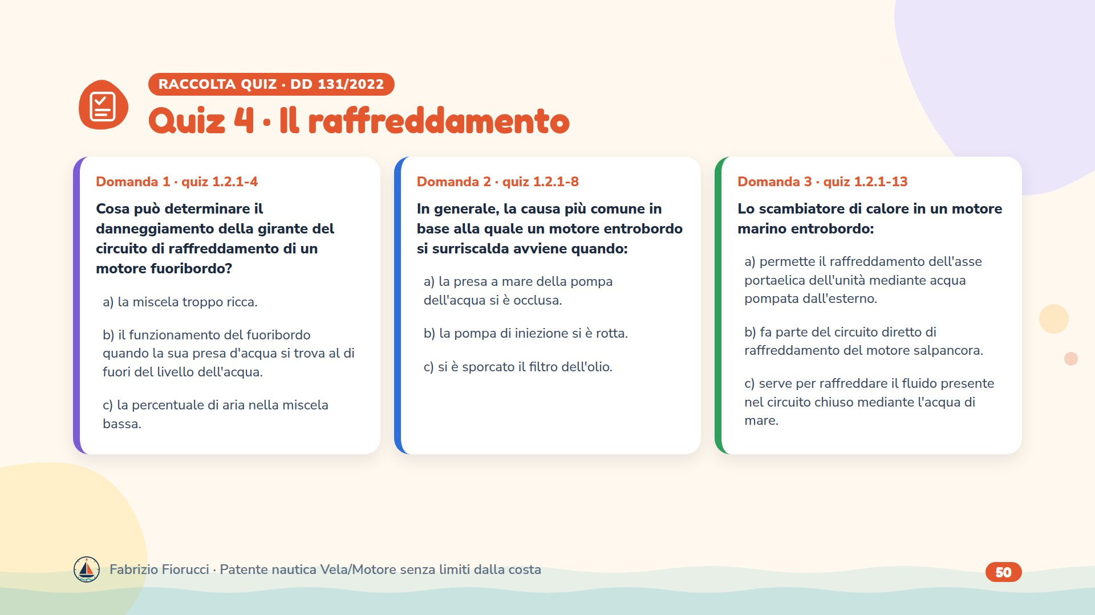
Notes:
Leggere le domande, lasciare un minuto per rispondere, poi passare alla slide con le risposte esatte.

Slide 51
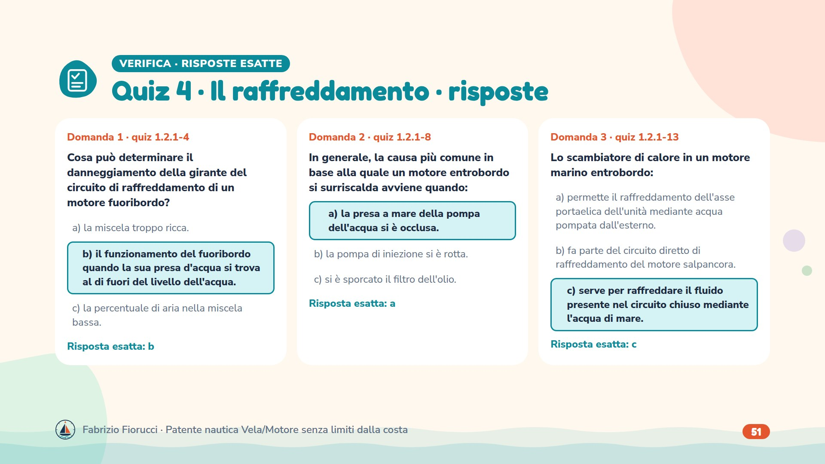
Notes:
Risposte: 1.2.1-4 → b) il funzionamento del fuoribordo quando la sua presa d'acqua si trova al di fuori del livello dell'acqua.; 1.2.1-8 → a) la presa a mare della pompa dell'acqua si è occlusa.; 1.2.1-13 → c) serve per raffreddare il fluido presente nel circuito chiuso mediante l'acqua di mare.

Slide 52

Notes:
Leggere le domande, lasciare un minuto per rispondere, poi passare alla slide con le risposte esatte.

Slide 53

Notes:
Risposte: 1.2.1-1 → c) impedendo al carburante di affluire alla pompa di iniezione.; 1.2.1-15 → c) la batteria è elemento essenziale per l'avviamento.; 1.2.1-49 → b) pompa di alimentazione, pompa di iniezione, iniettori.

Slide 54

Notes:
Leggere le domande, lasciare un minuto per rispondere, poi passare alla slide con le risposte esatte.

Slide 55

Notes:
Risposte: 1.2.2-10 → b) carburante sporco, filtro aria o filtro carburante sporchi, carburatore sporco o danneggiato.; 1.2.2-15 → b) cattiva combustione e carburazione difettosa.; 1.2.2-17 → a) presenza di acqua nel carburante, ostruzione del tubo di scarico,

Slide 56

Notes:
Leggere le domande, lasciare un minuto per rispondere, poi passare alla slide con le risposte esatte.

Slide 57

Notes:
Risposte: 1.2.1-36 → a) fatto raffreddare il motore, verificare il livello dell'olio ed eventualmente effettuare il rabbocco.; 1.2.1-50 → b) candeletta a incandescenza.; 1.2.2-12 → c) controllare che la leva delle marce sia in posizione di folle.

Slide 58

Notes:
Leggere le domande, lasciare un minuto per rispondere, poi passare alla slide con le risposte esatte.

Slide 59

Notes:
Risposte: 1.2.2-2 → b) almeno 130 litri.; 1.2.2-29 → c) velocità di crociera mantenuta.; 1.2.3-12 → a) 246 litri.

Slide 60

Notes:
Leggere le domande, lasciare un minuto per rispondere, poi passare alla slide con le risposte esatte.

Slide 61

Notes:
Risposte: 1.1.2-1 → c) pale abbattibili.; 1.1.2-8 → c) il flusso d'acqua spinto contro la pala del timone o la carena.; 1.1.2-15 → a) antiorario nella marcia avanti.

Slide 62

Notes:
Leggere le domande, lasciare un minuto per rispondere, poi passare alla slide con le risposte esatte.

Slide 63

Notes:
Risposte: 1.1.2-2 → a) la poppa ruota più facilmente a sinistra.; 1.1.2-25 → b) con il timone al centro, la poppa accosta a dritta.; 1.1.2-35 → a) in marcia indietro, l’elica ruota in senso antiorario.

Slide 64

Notes:
Leggere le domande, lasciare un minuto per rispondere, poi passare alla slide con le risposte esatte.

Slide 65

Notes:
Risposte: 1.1.2-9 → c) ridurre la resistenza della pala alla rotazione e quindi la durezza della barra/ruota.; 1.1.2-27 → b) una parte della pala è a proravia dell'asse.; 1.1.2-39 → a) la poppa tende ad evoluire verso sinistra.

Slide 66

Notes:
Leggere le domande, lasciare un minuto per rispondere, poi passare alla slide con le risposte esatte.

Slide 67

Notes:
Risposte: 1.1.2-5 → a) sinistrorsa a sinistra e destrorsa a dritta.; 1.1.2-22 → c) con la banchina a sinistra, si dà marcia indietro con il mascone di sinistra alla banchina, avvicinando la poppa e arrestando l'abbrivio.; 1.1.2-42 → b) due timoni uguali e simmetrici utilizzati su alcune unità navali bielica che agiscono in sincronia.

Slide 68

Notes:
A casa: i 104 quiz ufficiali di Motori e i 50 su elica, timone e stabilità.

